Slide 1
Курс
Обработка больших данных
Лекция 1
Введение в большие данные
Приходько Татьяна Александровна
доцент кафедры
Вычислительных технологий КубГУ
Notes:
В последнее время технологии больших данных развиваются высокими темпами. Возникает множество высокотехнологичных компаний, предоставляющих новые инструменты по анализу данных. В то же время растёт мировой спрос на специалистов, способных работать с большими объёмами данных, ставить задачи в этой области, понимать сложность и потенциальную стоимость таких работ. Предполагая нарастающий интерес к этой сфере в России, актуальным и адекватным решением будет систематизация опыта работы с технологиями и задачами анализа больших данных. Анализ образовательного рынка в области больших данных показывает нам, что онлайн-образование в сфере аналитики становится всё более популярным и массовым. Существует несколько курсов на английском языке, в т.ч. курсы Data Science and Big Data Analytics от EMC, ряд курсов на платформах Coursera и Udacity. Однако на русском языке подобные курсы пока отсутствуют. Настоящий курс призван ликвидировать данный пробел. Он представляет собой образовательный инструмент для введения в эту, без сомнения вдохновляющую и перспективную, область. Авторы курса предлагают слушателям окунуться в мир методов и технологий анализа больших данных на простых примерах.

Slide 2
Цель и содержание курса
Обработка больших данных. Л1
Цели курса:
получение представления о понятии большие данные,
знакомство с технологиями и методами сбора, хранения и анализа больших данных и технологиями машинного обучения
Получение практических навыков работы в этой области знаний.
Разделы курса:
Введение в большие данные
Основы языка R
Основы мат. статистики
Data Mining, аналитика данных – задачи и методы обработки данных
Data Mining vs Mashing Learning
Обзор технологий хранения больших данных, NoSQL

Slide 3
Содержание лекции 1
Обработка больших данных. Л1
  Тренды ИИ
  Предпосылки формирования тренда больших данных
  Определение термина «большие данные»
  Примеры данных на службе человечества
  Представление о работе аналитика

Slide 4
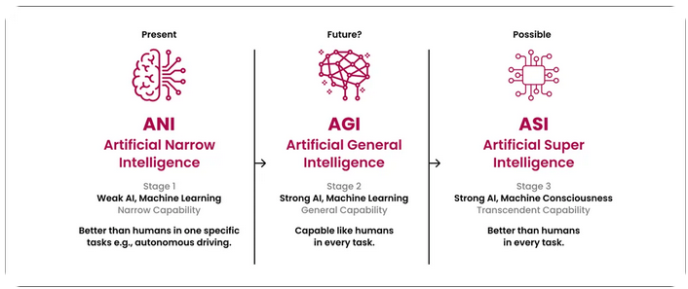
Тренды ИИ
Обработка больших данных. Л1
ANI | AGI | ASI
Знакомы ли вам эти термины и что они означают?

Slide 5
Тренды ИИ
Обработка больших данных. Л1
Решения ИИ существуют на разных уровнях интеллекта, от узкого ИИ, который мы используем сегодня, до гипотетического ИИ будущего.
Они классифицируются как:
  узкий искусственный интеллект (ANI),
  общий искусственный интеллект (AGI),
  искусственный сверхинтеллект (ASI).

Slide 6
Тренды ИИ
Обработка больших данных. Л1
ANI | AGI | ASI
2026 | 2027-2032 | ???
ANI быстро внедряется и довольно распространен в наши дни. Он обеспечивает работу спам-фильтров, механизмов рекомендаций и программного обеспечения для распознавания изображений. Эти системы ИИ отлично справляются с конкретными задачами, но не могут адаптироваться к новым. Медицинская модель ИИ, которая обнаруживает опухоли, не может внезапно начать оптимизировать логистику завода. Ее необходимо переобучать для каждой новой функции. | AGI, с другой стороны, будет изучать и применять знания в различных областях. Представьте себе систему ИИ, которая проектирует самодостаточный город, помогает врачам в исследованиях новых заболеваний и пишет подробные предложения по политике без необходимости переобучения модели. Этот уровень интеллекта позволит ИИ рассуждать, решать проблемы и адаптироваться к различным задачам. | ASI пойдет еще дальше, полностью превзойдя человеческий интеллект. Он будет разрабатывать научные теории, прогнозировать сдвиги на мировом рынке или создавать совершенно новые области знаний. Хотя ASI остается теоретическим, его потенциал поднимает важные вопросы об этике, контроле и роли ИИ в формировании будущего.

Slide 7
Тренды ИИ
Обработка больших данных. Л1
Вот более подробный взгляд на то, чем они отличаются:
Адаптируемость: ANI ограничен одной функцией. Модель перевода языка не может переключиться на проектирование архитектуры. AGI может гибко применять свои знания; например, система ИИ, разработанная для анализа розничных данных, может позже оптимизировать потребление энергии в интеллектуальных сетях. ASI, если когда-либо будет реализован, превзойдет лучшие человеческие умы во всех областях.
Принятие решений: ANI следует предопределенным правилам, например, система обнаружения мошенничества помечает подозрительные транзакции, но не имеет возможности проводить дальнейшее расследование. AGI будет учитывать финансовые тенденции, юридические факторы и прошлые случаи, чтобы определить вероятность мошенничества. ASI будет предсказывать и превентивно смягчать финансовые кризисы до того, как они произойдут.
Влияние: ANI повышает эффективность существующих задач, например, контроль качества с помощью ИИ в производстве. AGI может преобразовать отрасли, совершая автономные открытия, такие как разработка новых материалов для освоения космоса. ASI, если когда-либо будет разработан, может изменить целые цивилизации, создавая передовые технологии, выходящие за рамки человеческих возможностей.
ANI обеспечивает работу большинства современных систем ИИ, в то время как AGI все еще находится в стадии разработки. ASI остается отдаленной идеей, но по мере развития ИИ он будет формировать отрасли, инновации и то, как мы живем. Путь к AGI полон возможностей, но он также сопряжен с проблемами, которые мы должны тщательно решать.

Slide 8
Тренды ИИ
Обработка больших данных. Л1
Что говорят специалисты?
Бен Герцель
Cоздатель термина AGI оптимистичен в своих прогнозах и ждет полноценного AGI в 2027 — 2032 годах, а на 2025 год прогнозирует появление "baby AGI" — ИИ, который станет основой для AGI. Герцель считает, что современные LLM не приведут нас к AGI, но важны из-за своего умения понимать текст и речь. Герцель является сторонником нейросимволического ИИ, который сочетает нейросети (обучаются на огромных объемах данных с нечеткими результатами) и логические системы (заложенные заранее правила "если А, то Б"). К таким ИИ относится его проект OpenCog Hyperon.
Демис Хассабис
Генеральный директор Google DeepMind обладает одним из самых высоких уровней экспертизы в области ИИ: в активе его компании как многочисленные научные проекты вроде AlphaGo и AlphaFold, так и отличные коммерческие чатботы вроде Google Gemini 2.5 Pro. Позицию Демиса можно обозначить как осторожный оптимизм — он считает, что AGI может появиться через 5-10 лет. По словам Хассабиса, современные модели уже впечатляют, но для настоящего прорыва им не хватает автономного планирования, воображения и умения делать открытия без участия человека. На Google I/O 2025 компания DeepMind представила ряд экспериментальных разработок: например, диффузную текстовую модель, которая генерирует текст значительно быстрее, чем современные LLM, а также "мировую модель", в которой ИИ обучается законам реального мира.

Slide 9
Тренды ИИ
Обработка больших данных. Л1
Что говорят специалисты?
Сэм Альтман
Один из знаковых людей в мире ИИ знает, как добавить интриги. В своих последних интервью Сэм Альтман заявлял, что в OpenAI уже понимают, как создать AGI. Всех секретов Сэм не раскрывает, но, судя по всему, в OpenAI видят путь к AGI через ИИ-агентов — сложные системы, которые смогут воспринимать окружение, ставить цели и планировать свои действия, а также обучаться на их результатах. OpenAI уже запустила своих первых агентов под названием Operator (более общая система) и Codex-1 (агент для программирования) — по прогнозам Альтмана, уровня AGI их потомки достигнут в 2025-27 годах. После этого произойдет резкий скачок до ASI — Альтман считает, что до суперинтеллекта нам остались "тысячи дней", что можно трактовать и как 5,5 лет (2000 дней), и как 10 лет (3500 дней).
Ян ЛеКун
Один из отцов глубокого обучения, лауреат премии Тьюринга и главный научный сотрудник Meta по ИИ очень осторожен в прогнозах — он считает, что до появления AGI десять лет или больше. Как и многие, ЛеКун придерживается мнения, что LLM не являются дорогой к AGI, так как они не понимают мир, не могут рассуждать и планировать. Исправлять это он предлагает при помощи мировых моделей — прототипов реального мира (построенных полностью виртуально или на данных с сенсоров), наблюдая за которыми ИИ сможет обучаться их правилам.

Slide 10
Тренды ИИ
Обработка больших данных. Л1
Что говорят специалисты?
Гэри Маркус
Американский учёный-когнитивист и психолог относится к числу ИИ-скептиков и утверждает, что мы в лучшем случае увидим AGI через несколько десятков лет. Маркус считает современные LLM тупиковым подходом, так как у таких моделей нет понимания настоящего мира, здравого смысла и способности разобраться в действительно новых ситуациях. По его словам, современные модели склонны к галлюцинациям и логическим ошибкам, поэтому исследователям придется найти другой подход — например, совместить глубокое обучение с символьными подходами (работа с логикой и правилами).
Джарон Ланье
Американский ученый в области компьютерных наук также относится к критикам современного подхода к ИИ. Он не называет конкретных сроков появления AGI и в целом негативно относится к этой концепции, призывая не мистифицировать искусственный интеллект. По мнению Ланье, обученные на огромных массивах данных современные модели — скорее отражение коллективного человеческого интеллекта. И вместо того, чтобы относиться к ним как к Богу, которого мы создаем, лучше воспринимать ИИ как инструмент в руках человека, стремиться максимально эффективно его использовать, но в то же самое время не возлагать на ИИ надежд, что он решит все наши проблемы.

Slide 11
Тренды ИИ
Обработка больших данных. Л1
Так кто же прав?
ИИ сейчас проходит период бурного развития, во время которого вставать на сторону одного из прогнозов — неблагодарное дело. С одной стороны, у излишнего оптимизма Сэма Альтмана или Илона Маска есть простое объяснение: развитие ИИ требует огромных денег, а для того, чтобы привлечь инвестиции, нужно обещать победы, желательно быстрые.
С другой — ИИ в последние годы действительно показал несколько впечатляющих прорывов, начиная с самой концепции глубокого обучения и заканчивая недавним триумфом рассуждающих моделей. Кроме того, не стоит забывать про эмерджентность ИИ, когда он вырабатывал способности, которых не ожидали его создатели.
Самым же универсальным выглядит подход Джарона Ланье. Не важно, появится ли AGI в ближайшие годы или нет — у нас уже есть современные модели, которые используются для самых разных задач. И даже если просто сосредоточиться на их постепенной доработке и улучшении того, как мы их используем — это принесет огромную пользу в разных областях.

Slide 12
История появления термина
«Большие данные»
Обработка больших данных. Л1
Считается, что первые упоминания термина относятся к 2005 году в изданиях компании O’Reilly media в связи с необходимостью хоть как-то определить те данные, с которыми традиционные технологии управления и обработки данных не справлялись в силу их сложности и большого объема.
В 2008 году термин Big Data использовался в специальном номере журнала Nature, посвященном теме «Как могут повлиять на будущее науки технологии, открывающие возможности работы с большими объемами данных?». В номере были собраны материалы о феномене взрывного роста объемов и многообразия обрабатываемых данных. Там же обсуждались технологические перспективы в парадигме вероятного скачка «от количества к качеству».

Slide 13
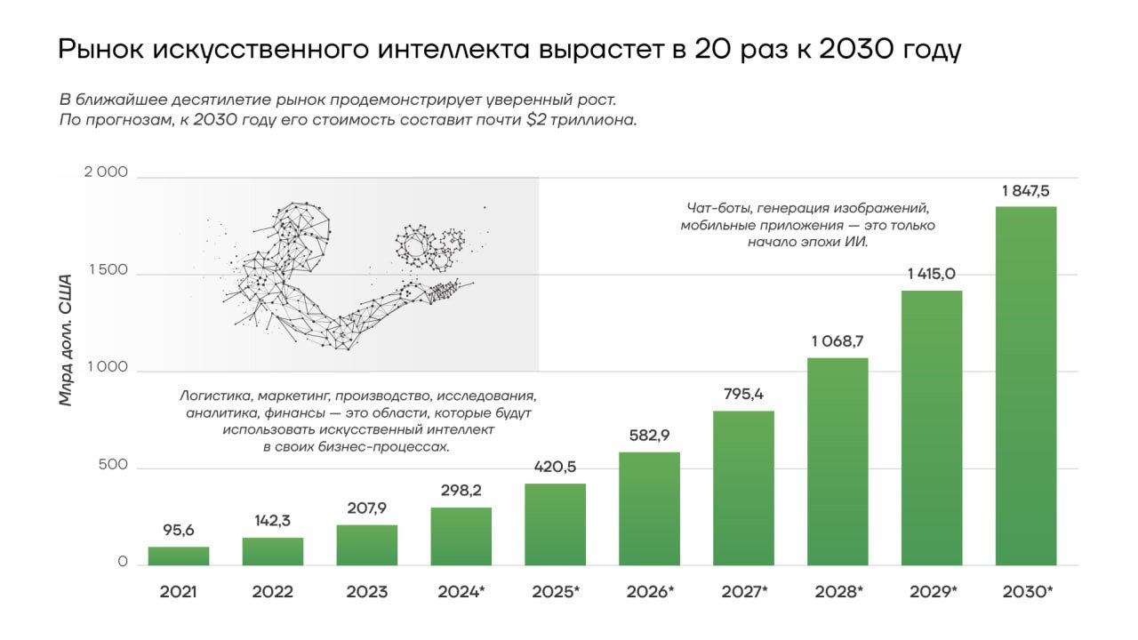
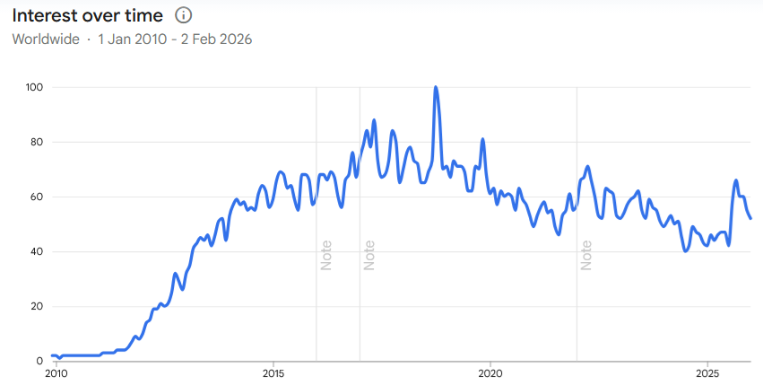
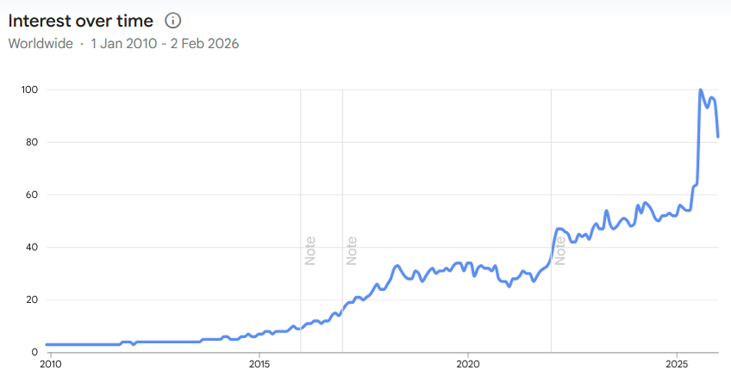
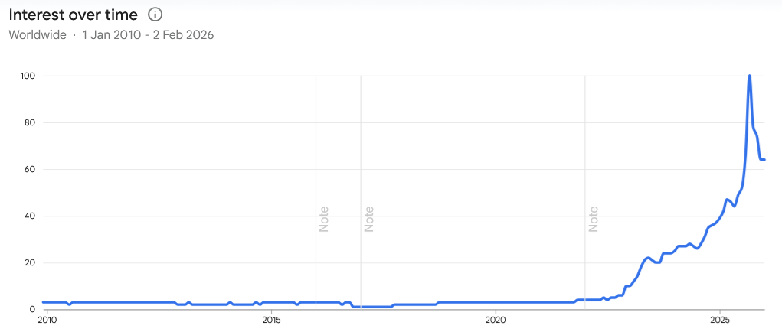
История появления термина «Большие данные»
Обработка больших данных. Л1
В 2009 году термин широко распространился в деловой прессе, а к 2010 году относят появление первых продуктов и решений. К 2011 году большинство крупнейших поставщиков информационных технологий используют понятие Больших данных, в том числе IBM, Oracle, Microsoft, Hewlett-Packard, EMC.
В 2011 году компания Gartner дала прогноз, что внедрение технологий Больших Данных окажет влияние на подходы в области информационных технологий в производстве, здравоохранении, торговле и государственном управлении.
Big Data
AI
ML

Slide 14
Что такое «Большие данные»?
Обработка больших данных. Л1
Big Data – это группа технологий и методов обработки очень больших объемов данных, в том числе неструктурированных, в распределенных информационных системах, обеспечивающих получение качественно новой полезной информации.
Big Data – это наборы данных такого объема, когда традиционные инструменты не способны осуществлять их захват, управление и обработку за приемлемое время.
Технологии Big Data предоставляют услуги, позволяющие раскрыть потенциал мегамассивов данных за счет выявления скрытых закономерностей и фактов.
Под «очень большими» наборами данных подразумеваются данные объемом от терабайт до сотен петабайт. Например, фото и видео хранилище на Facebook оценивается как минимум в 100 петабайт.
Полезно напомнить, что
1 PB = 10^15 bytes (пета-),
1 EB = 10^18 bytes (экса-),
1 ZB = 10^21 bytes (зета-)
Notes:
Давайте попробуем установить, что для нас Большие данные на данный момент. Подумайте, вспомните основные ассоциации, попробуйте зарисовать ментальную карту всего, что Вы знаете о больших данных. Выделите затем отдельно то, что на ваш взгляд относится к аналитике больших данных. Возьмите на это 5 минут. Рекомендую воспользоваться каким-нибудь mindmap-инструментом. Итак, нажмите на паузу, а на следующем слайде мы сверимся с вами и вы определите процент попадания.

Slide 15
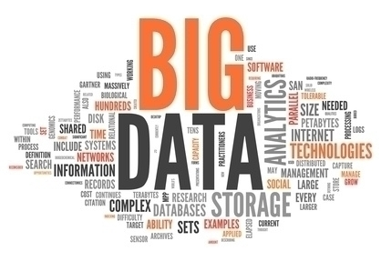
Что такое «Большие данные»?
Обработка больших данных. Л1
Несколько примеров
Notes:
Давайте попробуем установить, что для нас Большие данные на данный момент. Подумайте, вспомните основные ассоциации, попробуйте зарисовать ментальную карту всего, что Вы знаете о больших данных. Выделите затем отдельно то, что на ваш взгляд относится к аналитике больших данных. Возьмите на это 5 минут. Рекомендую воспользоваться каким-нибудь mindmap-инструментом. Итак, нажмите на паузу, а на следующем слайде мы сверимся с вами и вы определите процент попадания.

Slide 16
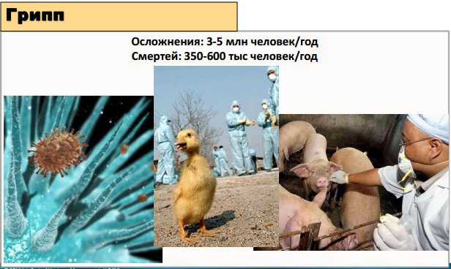
Обработка больших данных. Л1
Каждый год от инфекционных заболеваний умирает ~ 10 млн.
Многие заболевания предотвратимы.

Slide 17
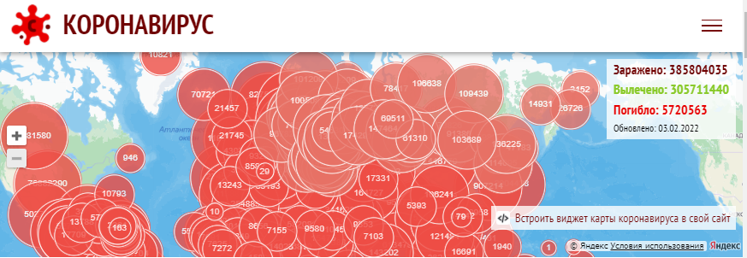
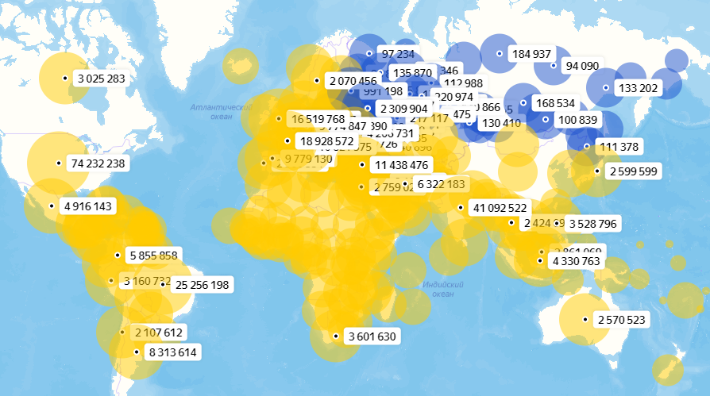
Обработка больших данных. Л1
Карта пандемии коронавируса

Slide 18
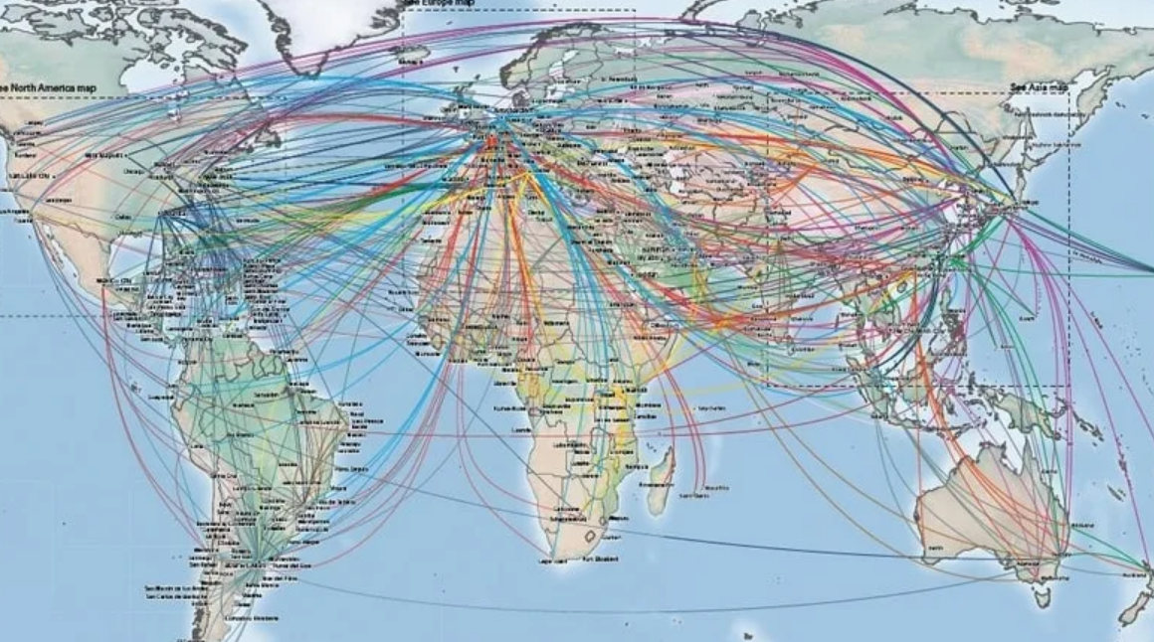
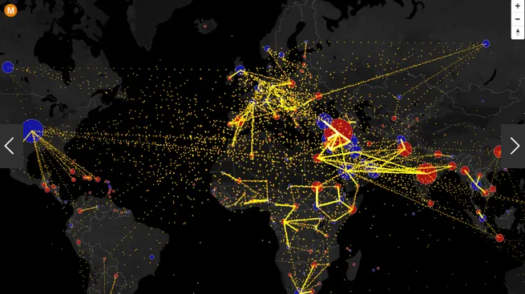
Обработка больших данных. Л1
Собираем и анализируем данные
Карта авиаперелетов
Математики, статистики и дизайнеры из Metrocosm сделали прекрасную карту. На этот раз она показывает пути миграции людей в мире за последние 15 лет.
https://www.techinsider.ru/technologies/240369-animirovannaya-karta-mirovoy-migratsii/

Slide 19
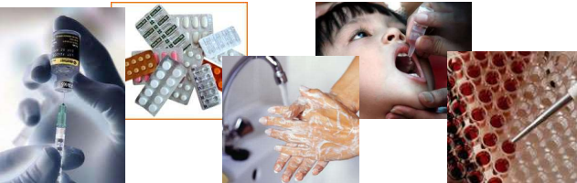
Обработка больших данных. Л1
Зачем математические модели?
Оптимально распределить ограниченные ресурсы для сокращения заболеваемости
▪ Проверить решение на стабильность (найти устойчивое решение)
▪ Спланировать необходимую инфраструктуру и логистику для целевой программы
▪ Рассмотреть новые наиболее эффективные методы вмешательства (пример: новый тип вакцинации)
▪ Определить наиболее полезные направления для полевых исследований

Slide 20
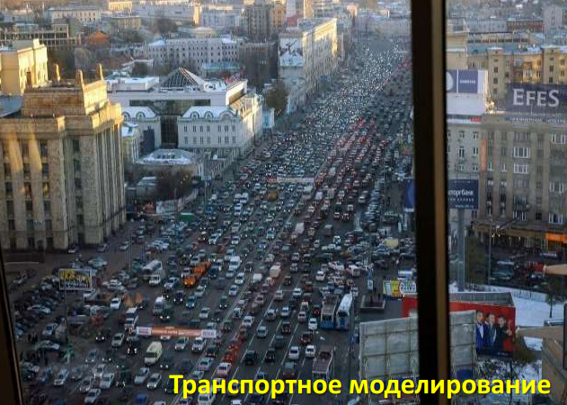
Обработка больших данных. Л1
Транспортное моделирование для городского планирования

Slide 21
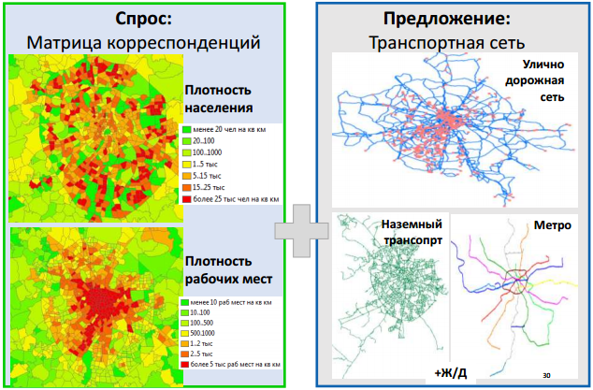
Обработка больших данных. Л1
Транспортное моделирование для городского планирования

Slide 22
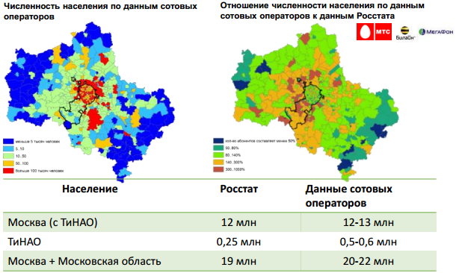
Обработка больших данных. Л1
Откуда брать доп. информацию?
Данные сотовых операторов для городского планирования

Slide 23
ВСЕ ЭТИ ИССЛЕДОВАНИЯ СТАЛИ ВОЗМОЖНЫ ИЗ-ЗА УВЕЛИЧЕНИЯ ОБЪЕМА ДАННЫХ И РОСТА НАКОПИТЕЛЬНЫХ ВОЗМОЖНОСТЕЙ

Slide 24
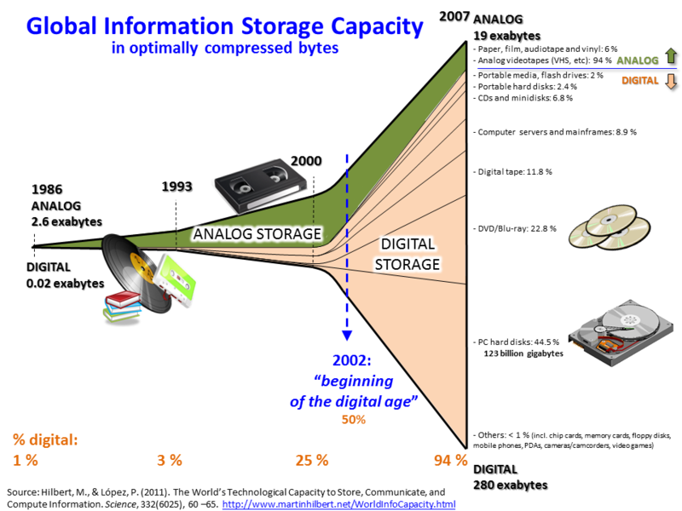
Увеличение объема данных
Обработка больших данных. Л1
Notes:
Давайте посмотрим на объём с исторической точки зрения. На этом графике мы видим рост объёмов информации, представленной в аналоговом и цифровом виде. Объём экспоненциально увеличивается. При этом мы видим, что где-то с 2000х годов происходит переломный момент – цифровые носители получают широкое распространение тем самым давая всё большему количеству информации сохраняться и быть доступной уже в цифровом виде. Конечно же здесь мы не учитываем тот факт, что в 1986 году считалась информация, специально отобранная (библиотеки, фильмотеки и т.п.), а в 2002 году уже имеется просто вся информация, в том числе бесчисленные копии фильмов, фотографий и текстов. Отметим, что особый вклад в развитие цифровой эпохи внесли жёсткие диски. Удешевление их производства – основной фактор формирования тренда больших данных.

Slide 25
Обработка больших данных. Л1
Увеличение объема данных
А еще дело в скоростном интернете
В 2009 году средняя скорость интернета в США составляла 5 Мбит/c, а спустя 10 лет выросла в 20 раз. Для сравнения: при скорости 1993 года (56 Кбит/с) скачивание одной песенки в MP3 занимало 10 минут, а на фильм и вовсе требовалось больше суток.
В августе 2020 года инженеры Университетского колледжа Лондона (UCL) установили новый рекорд скорости передачи данных — 178 Тбит/с, или 178 000 Гбит/c. Это позволяет за 1 секунду загрузить 200 фильмов в разрешении 4K, за 20 секунд — всю медиатеку Netflix, а за 37 секунд — все ролики с YouTube.

Slide 26
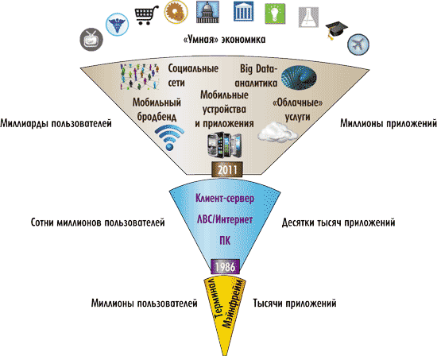
Обработка больших данных. Л1
Увеличение объема данных

Slide 27

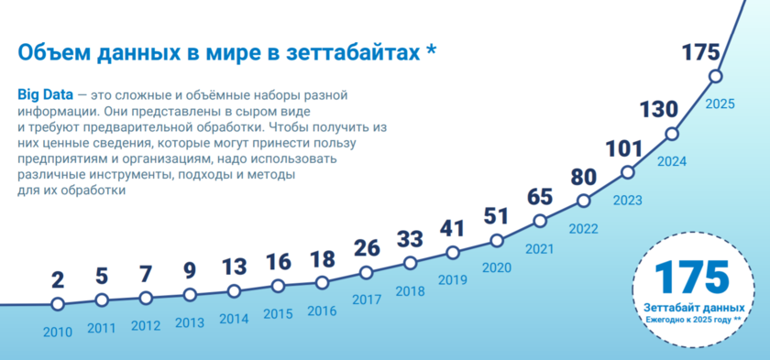
Обработка больших данных. Л1
Увеличение объема данных
прогноз
К 2025 году объем всех данных во всем мире составит 175 зеттабайт (ЗБ). Это в 10 раз больше, чем общий объем данных по состоянию на 2016 год. На каждого живущего на Земле человека будет приходиться по 5200 Гб.
Прогноз опубликован в докладе аналитической фирмы IDC «Эра данных 2025» (Data Age 2025).

Slide 28
Обработка больших данных. Л1
Увеличение объема данных
прогноз
Чему равны 40 зеттабайт данных?
  Количество песчинок на всех пляжах земли составляет 700 500 000 000 000 000 000 (или семь квинтилионов пять квадриллионов). 40 зеттабайт — это в 57 раз больше, чем количество песчинок на всех пляжах планеты.
Если записать 40 зеттабайт данных на диски Blue-ray, общий вес дисков (без бумажной и пластиковой упаковки) будет равен весу 424 авианосцев.
Исследование, которое компания проводит уже в шестой раз, измеряет и прогнозирует ежегодный объем создаваемой и используемой информации.
Источник:www.emc.com.

Slide 29
Обработка больших данных. Л1
Как все это хранить?
Если объем данных будет расти нынешними темпами, то скоро человечеству придется застроить все города дата-центрами — или придется отказаться от некоторых данных.
Но компании разрабатывают все новые способы работы с информацией. В 2020 году несколько корпораций объявили о создании альянса по хранению данных на ДНК. Для записи данных специалисты будут использовать не двоичный подход, а четыре основания ДНК: аденин, гуанин, цитозин и тимин. Данные, перекодированные с помощью этой системы, представляют собой цепочку ДНК, синтезированную в лаборатории и сохраненную в виде жидкости. Затем информацию с нее можно считать с помощью ДНК-секвенатора. Один грамм носителя ДНК может хранить около 1 зеттабайта данных. То есть для записи всей информации в мире на сегодня понадобилось бы менее 20 граммов носителя.

Slide 30

Обработка больших данных. Л1
Как все это хранить?
Еще один экзотический способ хранения данных — 5D-оптическая память. Английские разработчики придумали, как записывать данные на крошечный кварцевый диск, где информация кодируется в нескольких слоях, а к привычным измерениям добавляются размер и ориентация по наноточкам. На мини-накопитель можно записать до 100 петабайт. При этом, как считают эксперты, спрос на AI и другие технологии, требующие серьезных мощностей, будет расти так стремительно, что даже через пять лет в мире все еще будет не хватать IT-специалистов, которые смогут закрыть все потребности.

Slide 31
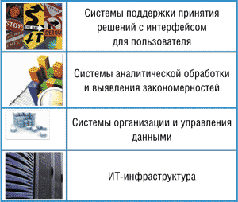
Big Data как рынок
Обработка больших данных. Л1
Таким образом, технологию Big Data можно рассматривать как некий стек технологий:

Slide 32
Основные характеристики больших данных

Slide 33
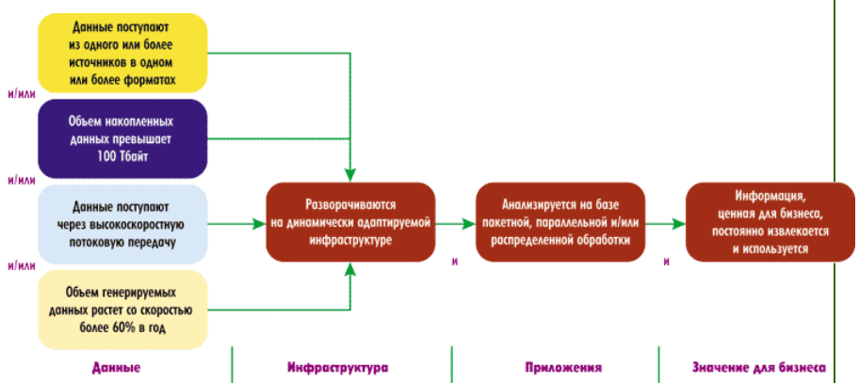
Что считать БОЛЬШИМИ данными?
Обработка больших данных. Л1
Методика отнесения ИТ-проектов к Big Data (источник: IDC Russia)

Slide 34
Источники данных
Обработка больших данных. Л1
Социальные. Это данные, которые поступают из социальных сетей, веб-сайтов, мобильных приложений и сервисов, интегрированных с социальными сетями. Социальные данные содержат историю посещения социальных сетей, мессенджеров, реакции на сообщения, новости и любые другие действия пользователей.
Машинные. Данные, которые оборудование производит о самом себе. Это может быть информация о местоположении, внутреннем состоянии оборудования (например, температура) и другие показатели.
Оборудованием считаются любые носимые устройства, элементы «умного» дома, производственное оборудование на заводе.
Транзакционные. Это банковские или любые другие финансовые транзакции. С появлением необанков и fintech-стартапов количество транзакционных данных в мире резко выросло.
Notes:
Есть и другие причины и факторы возникновения Big Data. Можно ли было говорить об этом десять лет назад? Вряд ли. Собираемые данные были не так заметны. Не во всех машинах стояли датчики для контроля состояния двигателей, не так были распространены средства для мониторинга здоровья, шагомеры и прочие сенсоры. Не так были распространены мобильные устройства. Все эти вещи генерируют данные, которые нужно где-то хранить и обрабатывать.
Кто и когда будет анализировать эти данные и синтезировать новые решения?

Slide 35
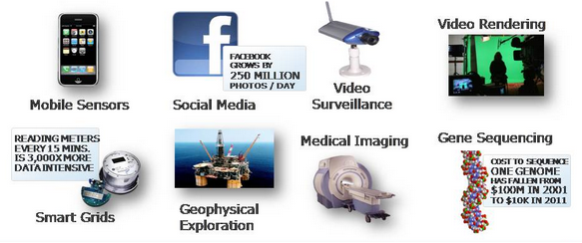
Источники данных
Обработка больших данных. Л1
Поисковики (Google, Yandex)
Социальные сети
Спутники
GPS треки
Медицинские данные
Радиочастотные идентификаторы – RFID
Другие датчики
Текстовые, фото и видеоданные
Данные финансовых систем
Мобильный трафик
И др.
Notes:
Есть и другие причины и факторы возникновения Big Data. Можно ли было говорить об этом десять лет назад? Вряд ли. Собираемые данные были не так заметны. Не во всех машинах стояли датчики для контроля состояния двигателей, не так были распространены средства для мониторинга здоровья, шагомеры и прочие сенсоры. Не так были распространены мобильные устройства. Все эти вещи генерируют данные, которые нужно где-то хранить и обрабатывать.
Кто и когда будет анализировать эти данные и синтезировать новые решения?

Slide 36
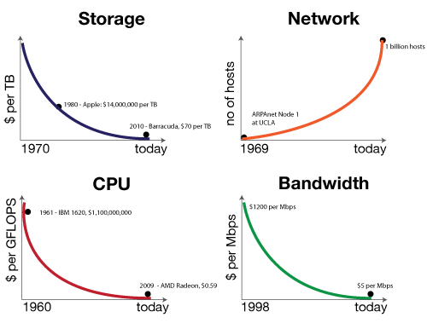
Обработка больших данных. Л1
Предпосылки формирования тренда
Объем окружающей нас информации:
Мартин Гилберт из школы коммуникаций им. Анненберга при Университете Южной Калифорнии стремился сосчитать все, что производилось, хранилось и передавалось. Это не только книги, картины, электронные письма, фотографии, музыка и видео (аналоговые и цифровые), но и видеоигры, телефонные звонки и даже автомобильные навигационные системы, а также письма, отправленные по почте. Он также брал в расчет вещательные СМИ, телевидение и радио, учитывая охват аудитории. По его расчетам, в 2007 году хранилось или отправлялось примерно 2,25 зеттабайта данных. Это примерно в пять раз больше, чем 20 лет назад (около 435 экзабайт).
* http://strata.oreilly.com/2011/08/building-data-startups.html

Slide 37
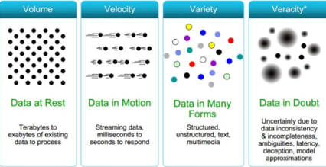
Характеристики больших данных: 4V
Обработка больших данных. Л1
Volume. Объём данных >100TB
Velocity. Скорость создания и обработки данных
Variety - Разнообразие источников и форм хранения данных
Veracity - Достоверность

Slide 38
Volume
Обработка больших данных. Л1
Меньше всего вопросов вызывают первые три «V»: Volume, Velocity, Variety. Действительно, кто будет спорить, что Big Data – это прежде всего объем, Volume? Объем данных растет по экспоненте: например, самолеты ежегодно генерируют 2,5 млрд ТБ данных с датчиков, установленных в двигателях. При этом данные постоянно обновляются, генерируются новые, и скорость обновления (Velocity – вторая «V») также важна для того, чтобы считать их «большими». Например, каждую минуту в мире выполняется более 2,5 миллионов запросов к поисковой системе Google. Задача проектов Big Data заключается в том, чтобы справиться с огромной скоростью, с которой данные создаются, и анализировать их в режиме реального времени.

Slide 39
Velocity
Обработка больших данных. Л1
Для параметра «Скорость» приводятся два значения:
Первое характеризует захват и обработку данных в режиме, близком к реальному времени (получение данных путем высокоскоростной потоковой передачи со скоростью более 60 Гбит/с).
Второе — это скорость накопления в организации данных, подлежащих анализу. Генерируемые данные должны накапливаться со скоростью более 60% в год, то есть рост данных таков, что в компании, не имеющей ИТ-инфраструктуры, которая позволяет осуществлять масштабирование в широких пределах при минимальных затратах, через какое­-то время ресурсы масштабирования ИТ-инфраструктуры будут исчерпаны, а апгрейд будет стоить столько, что окажется экономически нецелесообразным. В этом случае и встает вопрос о переходе на технологию Big Data.
Notes:
Вот мы подошли к основным мотивам развития рынка БД:
увеличение потоков информации;
удешевление систем хранения на единицу информации;
усовершенствование технологий обработки информации.
При непрерывном потоке информации возникают все новые вопросы и затраты, наиболее актуальные - затраты на хранение. При условии высоких скоростей генерирования данных, например, сообщений вКонтакте или других соц.сетях, проблема сохранения и обработки на лету тоже становится заметной. С годами компании понимают, что данных уже настолько много, что осмысленно поставить вопрос: зачем нам испытывать издержки на их хранение? Появляется мысль о рациональном использовании сохранённых данных: давайте не будем их выбрасывать, а постараемся извлечь из них пользу. Так мы наблюдаем бум разных технологий хранения и обработки данных. Всё это положительно сказывается на рынке систем хранения данных. И чем они надёжнее, быстрее и эффективнее, тем больше их покупают, тем больше данных собирают, тем больше растёт потребность в сборе ещё каких-нибудь данных.
Компании, разрабатывающие системы хранения как раз и заинтересованы в популяризации больших данных, чтобы обеспечить себе рынок сбыта. Вторыми игроками на этом рынке оказываются компании, которые предлагают решения и услуги по извлечению из собранных данных новых знаний, сегментаций клиентов, новых решений старых и подступающих проблем. Возникают угрозы безопасности и вопросы законности сбора данных – это сдерживает развитие рынка, но с другой стороны придаёт ему устойчивость; но об этом попозже.

Slide 40
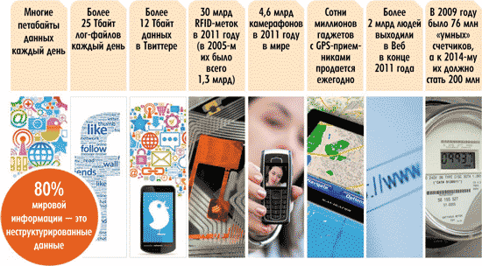
Variety
Обработка больших данных. Л1
Notes:
Машинные данные можно условно разделить на несколько типов:
структурированная информация
Таблицы СУБД с известными типами данных
Полуструктурированная информация
XML-документы со своими XSD-схемами
Неструктурированная информация.
Текстовые документы
Видеоконтент
Аудиоконтент.
Следует, однако, отметить, некоторую относительность этой классификации. Если вы спросите автора книги, является ли текст его рукописи структурированным, то он, конечно, ответит «да». Ведь он всё структурировал и даже заголовки жирным шрифтом выделил. Режиссер, конечно же, ответит «да» про свой фильм. Но с точки зрения машинной обработки, ничего не знающей о том, что знает автор книги или фильма – эта информация неструктурированная. Документы в виде XML могут дать определённую информацию о структуре, но способ обработки этой информации, т.е. метаинформация может быть неизвестна машине. В идеале было бы хорошо, если к каждому файлу прилагалась машинная инструкция (программа), которая бы описывала, как работать с этой информацией. То есть информация с т.зр. машины становится структурированной, если машина «знает», как её обрабатывать.

Slide 41
Variety
Разнообразие
Обработка больших данных. Л1
Третья «V» – Variety, разнообразие означает, что проекты Big Data должны включать данные в самых разных форматах: структурированные и неструктурированные данные, текстовые, графические, данные корпоративной почты или соцсетей, вплоть до видео.
Каждый из этих типов данных требует различных типов анализа и подходящих инструментов. Социальные медиа могут помочь владельцам бренда проанализировать настроения клиентов, а сенсорные данные предоставят информацию о том, как чаще всего используется продукт, чтобы применить эти знания для его улучшения.
Notes:
Машинные данные можно условно разделить на несколько типов:
структурированная информация
Таблицы СУБД с известными типами данных
Полуструктурированная информация
XML-документы со своими XSD-схемами
Неструктурированная информация.
Текстовые документы
Видеоконтент
Аудиоконтент.
Следует, однако, отметить, некоторую относительность этой классификации. Если вы спросите автора книги, является ли текст его рукописи структурированным, то он, конечно, ответит «да». Ведь он всё структурировал и даже заголовки жирным шрифтом выделил. Режиссер, конечно же, ответит «да» про свой фильм. Но с точки зрения машинной обработки, ничего не знающей о том, что знает автор книги или фильма – эта информация неструктурированная. Документы в виде XML могут дать определённую информацию о структуре, но способ обработки этой информации, т.е. метаинформация может быть неизвестна машине. В идеале было бы хорошо, если к каждому файлу прилагалась машинная инструкция (программа), которая бы описывала, как работать с этой информацией. То есть информация с т.зр. машины становится структурированной, если машина «знает», как её обрабатывать.

Slide 42
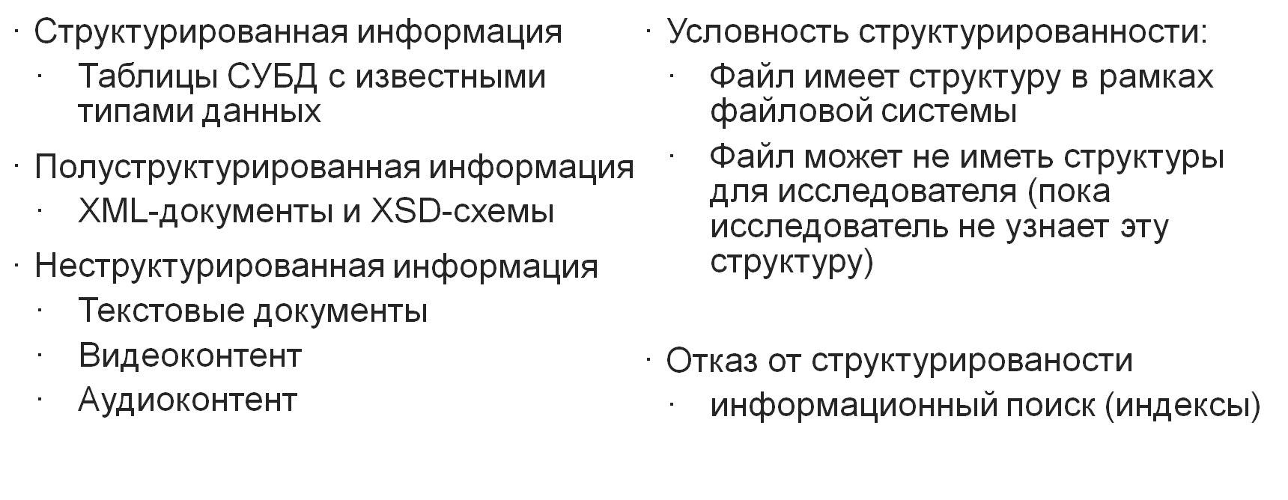
Структурированность
Обработка больших данных. Л1
Notes:
Машинные данные можно условно разделить на несколько типов:
структурированная информация
Таблицы СУБД с известными типами данных
Полуструктурированная информация
XML-документы со своими XSD-схемами
Неструктурированная информация.
Текстовые документы
Видеоконтент
Аудиоконтент.
Следует, однако, отметить, некоторую относительность этой классификации. Если вы спросите автора книги, является ли текст его рукописи структурированным, то он, конечно, ответит «да». Ведь он всё структурировал и даже заголовки жирным шрифтом выделил. Режиссер, конечно же, ответит «да» про свой фильм. Но с точки зрения машинной обработки, ничего не знающей о том, что знает автор книги или фильма – эта информация неструктурированная. Документы в виде XML могут дать определённую информацию о структуре, но способ обработки этой информации, т.е. метаинформация может быть неизвестна машине. В идеале было бы хорошо, если к каждому файлу прилагалась машинная инструкция (программа), которая бы описывала, как работать с этой информацией. То есть информация с т.зр. машины становится структурированной, если машина «знает», как её обрабатывать.

Slide 43
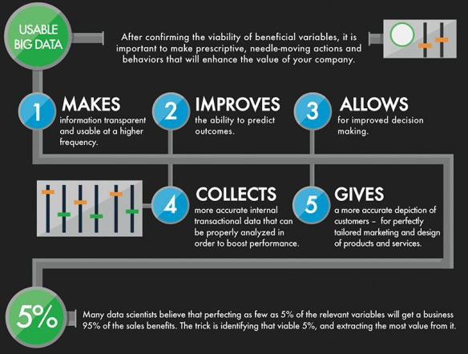
Value - ценность
Обработка больших данных. Л1
http://whatsthebigdata.com/2013/07/25/big-data-3-vs-volume-variety-velocity-infographic/
Notes:
Машинные данные можно условно разделить на несколько типов:
структурированная информация
Таблицы СУБД с известными типами данных
Полуструктурированная информация
XML-документы со своими XSD-схемами
Неструктурированная информация.
Текстовые документы
Видеоконтент
Аудиоконтент.
Следует, однако, отметить, некоторую относительность этой классификации. Если вы спросите автора книги, является ли текст его рукописи структурированным, то он, конечно, ответит «да». Ведь он всё структурировал и даже заголовки жирным шрифтом выделил. Режиссер, конечно же, ответит «да» про свой фильм. Но с точки зрения машинной обработки, ничего не знающей о том, что знает автор книги или фильма – эта информация неструктурированная. Документы в виде XML могут дать определённую информацию о структуре, но способ обработки этой информации, т.е. метаинформация может быть неизвестна машине. В идеале было бы хорошо, если к каждому файлу прилагалась машинная инструкция (программа), которая бы описывала, как работать с этой информацией. То есть информация с т.зр. машины становится структурированной, если машина «знает», как её обрабатывать.

Slide 44
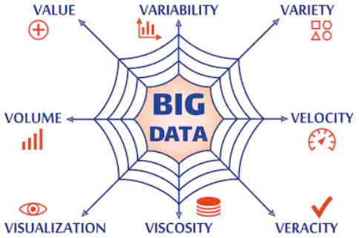
Характеристики больших данных: 8V
Обработка больших данных. Л1
Volume
Variety
Velocity
Value
_____________________
Veracity - достоверность
Visualization -визуализация
Variability – изменчивость
Viscosity – вязкость
Virtualization

Slide 45
Veracity and Variability
Обработка больших данных. Л1
Veracity – Достоверность. Любой анализ будет совершенно бесполезен, если данные окажутся недостоверными. Даже неточность может привести к неправильным решениям. Самый простой пример – контакты с ложными именами и неточной контактной информацией.
Variability – Изменчивость: значение одних и тех же данных может различаться в зависимости от контекста, например, одни и те же слова в Твиттере могут иметь различные значения и отражать различные настроения. Мы должны учитывать все нюансы! Для того чтобы выполнить правильный анализ настроений, алгоритмы должны быть в состоянии понять контекст и быть в состоянии расшифровать точное значение слова в этом контексте.
Notes:
Отдельно следует упомянуть виртуализацию – это технологии которые позволили оторваться от конкретных физических устройств и моделировать их уже в виртуальной среде, что тоже придало некоторое ускорение в развитии облачных технологий, а значит и общей доступности ИТ для более широкого круга компаний и населения.

Slide 46
Visualization and Viscosity
Обработка больших данных. Л1
Visualization – Визуализация: это необходимая часть анализа, поскольку делает большие данные доступными для человеческого восприятия. Визуализация больших объемов сложных данных гораздо более эффективна и понятна для человека, чем электронные таблицы и отчеты, полные чисел и формул.
Viscosity - Вязкость - относится к инерции при навигации по сбору данных. Например, из-за разнообразия источников данных, скорости потоков данных и сложности требуемой обработки.
Notes:
Отдельно следует упомянуть виртуализацию – это технологии которые позволили оторваться от конкретных физических устройств и моделировать их уже в виртуальной среде, что тоже придало некоторое ускорение в развитии облачных технологий, а значит и общей доступности ИТ для более широкого круга компаний и населения.

Slide 47
Virtualization
Обработка больших данных. Л1
изоляция вычислительных процессов и ресурсов друг от друга
Виртуализация
  рабочих станций
  серверов
  приложений
  ресурсов
Notes:
Отдельно следует упомянуть виртуализацию – это технологии которые позволили оторваться от конкретных физических устройств и моделировать их уже в виртуальной среде, что тоже придало некоторое ускорение в развитии облачных технологий, а значит и общей доступности ИТ для более широкого круга компаний и населения.

Slide 48
Технологии Big Data — что это?
Обработка больших данных. Л1
Обобщенно говоря, технологии обработки больших данных можно свести к трем основным направлениям, решающим четыре типа задач:
Сбор
Хранение и перевод поступающей информации в гигабайты, терабайты и зеттабайты для их хранения, обработки и практического применения.
Структурирование разрозненного контента: текстов, фотографий, видео, аудио и всех иных видов данных.
Анализ Big Data и внедрение различных способов обработки неструктурированной информации, создание различных аналитических отчетов.
Notes:
Отдельно следует упомянуть виртуализацию – это технологии которые позволили оторваться от конкретных физических устройств и моделировать их уже в виртуальной среде, что тоже придало некоторое ускорение в развитии облачных технологий, а значит и общей доступности ИТ для более широкого круга компаний и населения.

Slide 49
Данные→информация →знания

Slide 50
Определение «Большие данные»
Обработка больших данных. Л1
серия подходов, инструментов и методов обработки структурированных и неструктурированных данных огромных (от Терабайта) объёмов и значительного многообразия для получения воспринимаемых человеком результатов, эффективных в условиях непрерывного прироста, распределения по многочисленным узлам вычислительной сети, сформировавшихся в конце 2000-х годов, альтернативных традиционным системам управления базами данных и решениям класса Business Intelligence (Википедия RUS)
Big Data is the term for a collection of data sets so large and complex that it becomes difficult to process using on-hand database management tools or traditional data processing applications (Wikipedia ENG)
Большие данные – это такие данные, которыми дорого управлять или из которых сложно извлечь ценность. (Майкл Франклин)
Big Data — это «технологии и архитектуры нового поколения для экономичного извлечения ценности из разноформатных данных большого объема путем их быстрого захвата, обработки и анализа»
Notes:
Необходимо остановиться на понятии Большие данные. Если понимать это как проблему, которая не решается на существующем уровне технологий, что такое понятие очень расплывчато по определению. Если завтра изобретут технологию, решающую проблему, что это уже не большие данные – так выходит? Выходит, что так. Но это и характерно для проблемы. Сделали технологию – проблема ушла.
Мы видим, что приведённые определения существенно разнятся. И это нормально для молодого направления деятельности. Мы будем считать «большими данными» только первую часть определения русской википедии, т.е. подходы, инструменты и методы обработки данных больших объёмов и многообразия для получения результатов, в условиях непрерывного прироста информации и её значительной распределённости. Также будем понимать и сами данные, обрабатываемые этими методами.

Slide 51
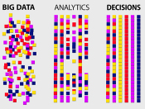
Данные – Информация – Знания
Обработка больших данных. Л1
Данные – совокупность зафиксированных фактов
Информация – сведения, уменьшающие неопределённость
Знания – сведения, позволяющие действовать с прогнозируемым результатом
Мы располагаем данными, они хранятся в цифровом виде, мы не знаем, что в них.
Notes:
Проблема в том, что имея видеозапись мы не можем сказать, о каком она объекте, пока не просмотрим.
А можем ли мы автоматически это определить? Распознать фрагменты и присвоить метки – структурировать эти данные.

Slide 52
От данных к реакции
Обработка больших данных. Л1
Знания позволяют прогнозировать действия
Одна из целей анализа больших данных – научиться автоматически правильно действовать:
  Сообщать о выявленных отклонениях
  Прогнозировать финансовое состояние
  Предлагать и принимать решения

Slide 53
ПРЕДСТАВЛЕНИЕ О РАБОТЕ АНАЛИТИКА
СТРУКТУРА ПРОЕКТА МАШИННОГО ОБУЧЕНИЯ: ЭТАПЫ, РОЛИ И ИНСТРУМЕНТЫ

Slide 54
Обработка больших данных. Л5
Этапы аналитики в соответствии со стандартом CRISP-DM -
Cross industry Standard process for Data Mining
BUSINESS UNDERSTANDING
DATA UNDERSTANDING
Достаточно ли данных для решения задачи
Постановка задачи
DATA PREPARATION
DEPLOYMENT - внедрение
Data
Процесс предварительной обработки
MODELING-моделирование
Внедрение автоматизации принятия решений
EVALUATION -оценка
Проверка гипотез в процессе моделирования
Заказчик помогает определить ценность полученных данных

Slide 55
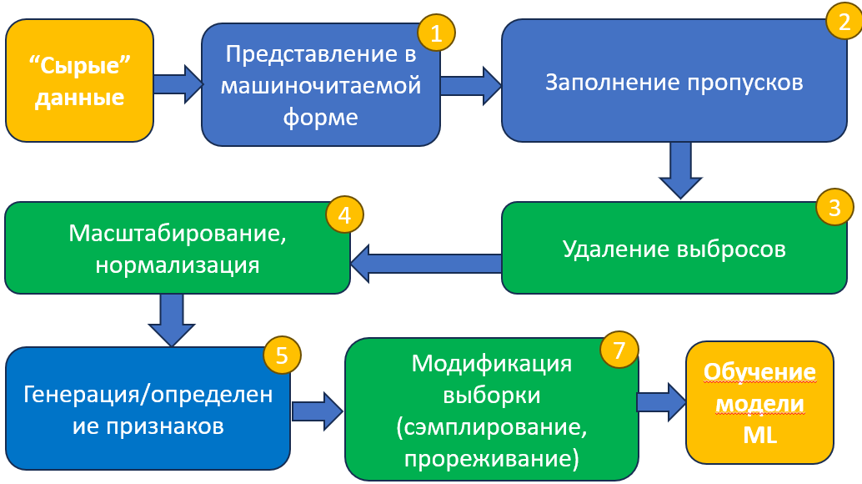
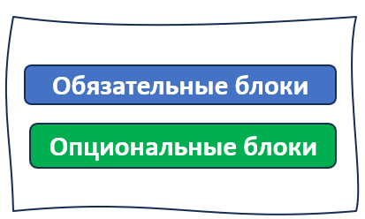
Обработка больших данных. Л5
Этапы аналитики в соответствии со стандартом CRISP-DM -
Cross industry Standard process for Data Mining
1. Стратегия: сопоставление проблемы с решением (BUSINESS UNDERSTANDING)
2. Подготовка и предварительная обработка набора данных (DATA UNDERSTANDING)
  Сбор данных
  Визуализация данных
  DATA PREPARATION
  Разметка
  Выборка данных
  Предварительная обработка данных
  Преобразование данных
3. Разделение набора данных
4. Моделирование (MODELING)
5. Оценка и тестирование модели (EVALUATION)
5. Развертывание модели (DEPLOYMENT)

Slide 56
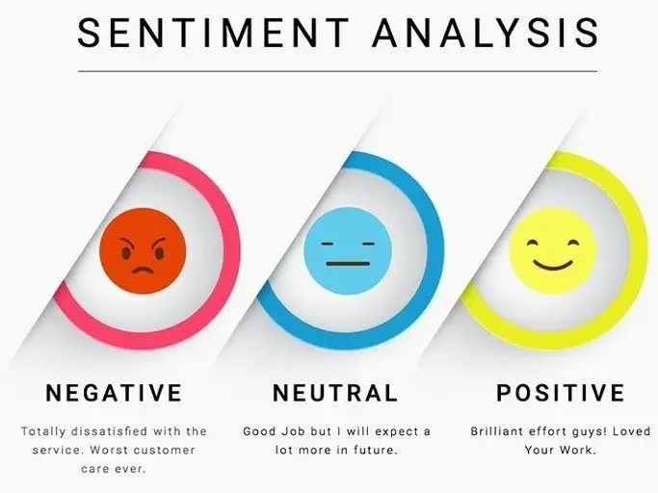
1. Постановка задачи
Обработка больших данных. Л1
Стратегия: сопоставление проблемы с решением
На первом этапе реализации проекта МО представители компании в основном намечают стратегические цели. Они предполагают решение проблемы, определяют объем работ и планируют разработку. Например, продажи вашего интернет-магазина ниже ожидаемых. Отсутствие анализа поведения клиентов может быть одной из причин вашего отставания от конкурентов.
Несколько специалистов контролируют поиск решения.
В этом случае главный аналитик (CAO) может предложить применить методы персонализации на основе машинного обучения . Методы позволяют предлагать сделки на основе предпочтений клиентов, онлайн-поведения, среднего дохода и истории покупок.
В то время как бизнес-аналитик определяет осуществимость программного решения и устанавливает требования к нему (функциональные и нефункциональные), архитектор решений организует разработку. Таким образом, ответственность архитектора решений заключается в том, чтобы эти требования стали основой для нового решения.
Роли: главный аналитик (CAO), бизнес-аналитик, архитектор решений

Slide 57
1. Постановка задачи
Обработка больших данных. Л1
Стратегия: сопоставление проблемы с решением
Сложностей на этом этапе много, все их мы здесь не обсудим, но с ими вы столкнетесь в ближайшее время. Самая большая проблема – в самих данных, в методах их получения и представления, в их неполноте, в разрозненном представлении и понимании аналитиками и бизнесом.
Например, одно из препятствий, с которым регулярно сталкиваются команды по науке о данных, — это доступ к данным на этапе обсуждения проекта. Хотя понимание первоначальных затрат имеет решающее значение для любого бизнеса, решившего заняться предиктивной аналитикой, практически невозможно оценить уровень точности и цену, не увидев фактических данных. Именно в этот момент переговоры могут быть парализованы проблемой «уловки-22» ^{*)}. Руководители бизнеса не могут передавать конфиденциальную информацию о клиенте или бизнесе техническому консультанту, в то время как консультант не может дать окончательных ответов, не увидев данные.
^{*)}«Уловка – 22» - это парадоксальная ситуация, из которой человек не может выбраться из-за противоречащих друг другу правил или ограничений.
Роли: главный аналитик (CAO), бизнес-аналитик, архитектор решений

Slide 58
2. Подготовка и предварительная обработка набора данных
Обработка больших данных. Л1
Данные являются основой любого проекта машинного обучения. Второй этап реализации проекта сложен и включает сбор данных, визуализацию, предварительную обработку (разметку), и преобразование.
2.1. Сбор данных
Работа аналитика данных заключается в поиске способов и источников сбора релевантных и всеобъемлющих данных, их интерпретации и анализа результатов с помощью статистических методов.
Тип данных зависит от того, что вы хотите предсказать.
Точного ответа на вопрос «Сколько данных нужно?» не существует, поскольку каждая проблема машинного обучения уникальна. В свою очередь, количество атрибутов, которые специалисты по данным будут использовать при построении предиктивной модели, зависит от предиктивной ценности атрибутов.
Подход «чем больше, тем лучше» является разумным для этого этапа. Некоторые специалисты по данным предлагают учитывать, что менее трети собранных данных могут быть полезными. Сложно оценить, какая часть данных даст наиболее точные результаты, пока не начнется обучение модели. Вот почему важно собирать и хранить все данные — внутренние и открытые, структурированные и неструктурированные.
Роли: аналитик данных

Slide 59
2. Подготовка и предварительная обработка набора данных
Обработка больших данных. Л1
2.1. Сбор данных
Инструменты для сбора внутренних данных зависят от отрасли и инфраструктуры бизнеса. Например, те, кто ведет только онлайн-бизнес и хочет запустить кампанию по персонализации, могут попробовать такие инструменты веб-аналитики, как Mixpanel, Hotjar, CrazyEgg, известную Google Analytics и т. д. Файл веб-журнала, кроме того, может быть хорошим источником внутренних данных. Он хранит данные о пользователях и их поведении в сети: время и продолжительность посещения, просмотренные страницы или объекты и местоположение.
Компании также могут дополнять свои собственные данные общедоступными наборами данных. Например, Kaggle , участники Github , AWS предоставляют бесплатные наборы данных для анализа.
Роли: аналитик данных

Slide 60
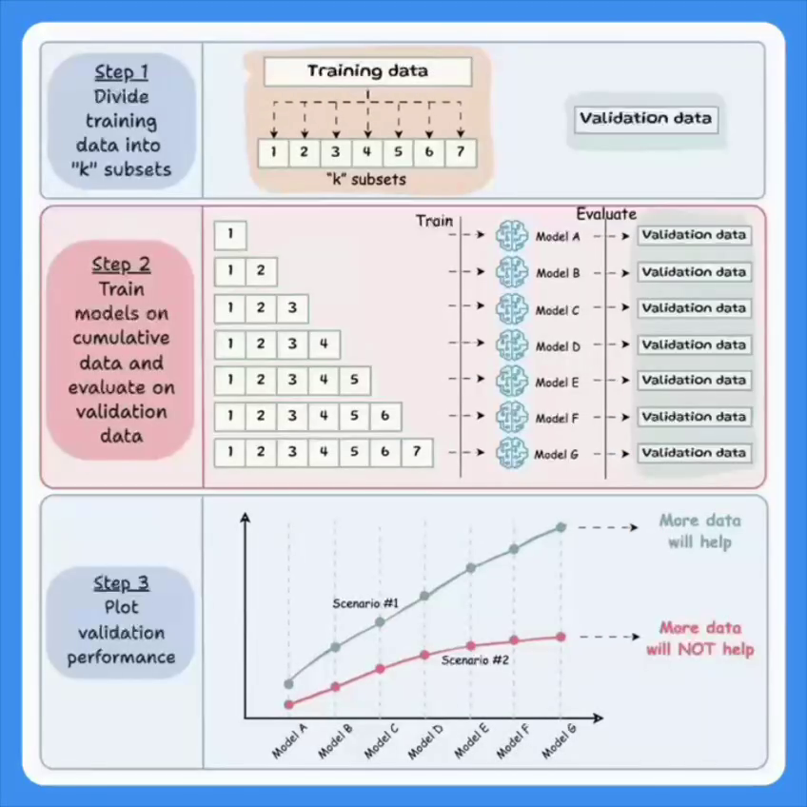
2. Подготовка и предварительная обработка набора данных
Обработка больших данных. Л1
2.1. Сбор данных
(Сколько нужно данных?)
Cбор новых данных — это трудоёмко и дорого. Вот как проверить, помогут ли они:
1. Разделите обучающую выборку на k равных частей (7–12 обычно достаточно).
2. Поочерёдно обучайте модель: на 1 части, затем на 2-х, затем на 3-х, и так далее.
3. Оцените каждую модель на валидационной выборке.
4. Постройте график, который покажет зависимость производительности от объема данных.
📈 Линия растёт? Добавление данных улучшит модель.
📉 Линия стабильна? Собранные данные исчерпали потенциал.
Если производительность модели почти не улучшается, несмотря на feature engineering и смену моделей, возможно, данных недостаточно.
Роли: аналитик данных

Slide 61
2. Подготовка и предварительная обработка набора данных
Обработка больших данных. Л1
2.1. Сбор данных
(Сколько нужно данных?)
Малая выборка: когда данных настолько мало, что обобщения на их основе, сделанные формальными методами, теряют силу
Точной границы нет, но…:
N<=30 – для базовой статистики
N<=100 – для статистических критериев
N<=500 - для многомерных данных
Роли: аналитик данных

Slide 62
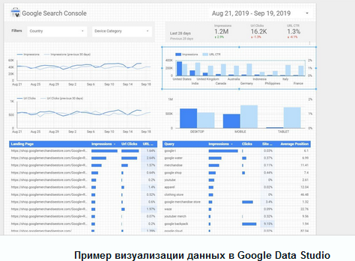
2. Подготовка и предварительная обработка набора данных
Обработка больших данных. Л1
2.2. Визуализация данных
Большой объем информации, представленный в графической форме, легче понимать и анализировать. Некоторые компании указывают, что аналитик данных должен уметь создавать слайды, диаграммы, графики и шаблоны.
Инструменты для визуализации данных: платные, бесплатные и инструменты с открытым исходным кодом
Библиотеки для визуализации данных: список библиотек для визуализации данных
Подводные камни визуализации данных: вопросы и проблемы, которые следует учитывать
Роли: аналитик данных.
Инструменты: Visualr, Tableau, Oracle DV, QlikView, Charts.js, dygraphs, D3.js

Slide 63
2. Подготовка и предварительная обработка набора данных
Обработка больших данных. Л1
2.2. Визуализация данных (Ошибки)
Ошибка 1 : использование неправильного формата визуализации. Очень легко заблудиться в лесу графиков, диаграмм и карт, поэтому потребуется некоторое время, чтобы изучить необходимый минимум способов визуализации данных для вашей задачи. Например, линейный график, применяемый для сравнения многомерных единиц, таких как сезонные продажи в 3-х странах, каждая из которых состоит из 10 провинций, обречен на провал.
Ошибка 2 : использование неправильного типа данных. Требуется несколько экспериментов, чтобы понять, какой тип данных можно применить к вашей проверенной диаграмме данных.
Ошибка 3 : инструменты визуализации данных не генерируют отчеты, их генерируете вы. На текущий момент только несколько действительно дорогих инструментов могут интерпретировать часть информации для вас.
Ошибка 4 : Неправильный выбор инструментария. Допустим, вы решили использовать бесплатный инструмент или решите повозиться с библиотекой. Главное здесь — понять, является ли решение масштабируемым, чтобы оно охватывало объем имеющихся у вас данных и частоту их обновлений. Возможности визуализации также следует учитывать, поскольку отраслевая аналитика может включать экзотические формы визуализации данных.
Роли: аналитик данных.
Инструменты: Visualr, Tableau, Oracle DV, QlikView, Charts.js, dygraphs, D3.js

Slide 64
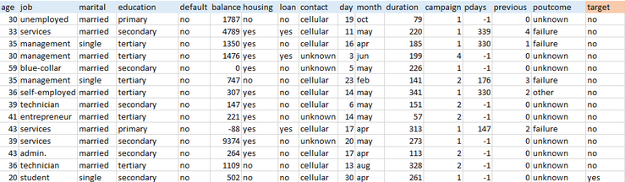
2. Подготовка и предварительная обработка набора данных
Обработка больших данных. Л1
2.3. Разметка
Контролируемое машинное обучение, о котором мы поговорим в других лекциях, подразумевает обучение предиктивной модели на исторических данных с размеченными заранее ответами. Алгоритму должно быть показано, какие целевые ответы или атрибуты искать. Сопоставление этих целевых атрибутов в наборе данных называется маркировкой.
Разметка данных занимает много времени и усилий, поскольку наборы данных, достаточные для машинного обучения, могут потребовать маркировки тысяч записей. Например, если ваш алгоритм распознавания изображений должен классифицировать типы велосипедов, эти типы должны быть четко определены и маркированы в наборе данных. Вот несколько подходов, которые упрощают эту утомительную и трудоемкую процедуру.
Роли: аналитик данных, специалист по данным, специалисты по предметной области, внешние участники
Инструменты: краудсорсинговые платформы маркировки, электронные таблицы

Slide 65
2. Подготовка и предварительная обработка набора данных
Обработка больших данных. Л1
2.3. Разметка
Способы разметки:
Аутсорсинг. Вы можете ускорить маркировку, передав ее на аутсорсинг участникам с платформ CrowdFlower или Amazon Mechanical Turk , если для маркировки требуются только общие знания.
Привлечение экспертов в предметной области. Но в некоторых случаях специалисты с опытом в предметной области должны помогать в разметке. Например, проекты машинного обучения для здравоохранения могут потребовать привлечения врачей для маркировки медицинских тестов.
Проблемы CAPTCHA. Встраивание обучающих данных в задачи CAPTCHA может быть оптимальным решением для различных задач распознавания изображений.
Роли: аналитик данных, специалист по данным, специалисты по предметной области, внешние участники
Инструменты: краудсорсинговые платформы маркировки, электронные таблицы

Slide 66
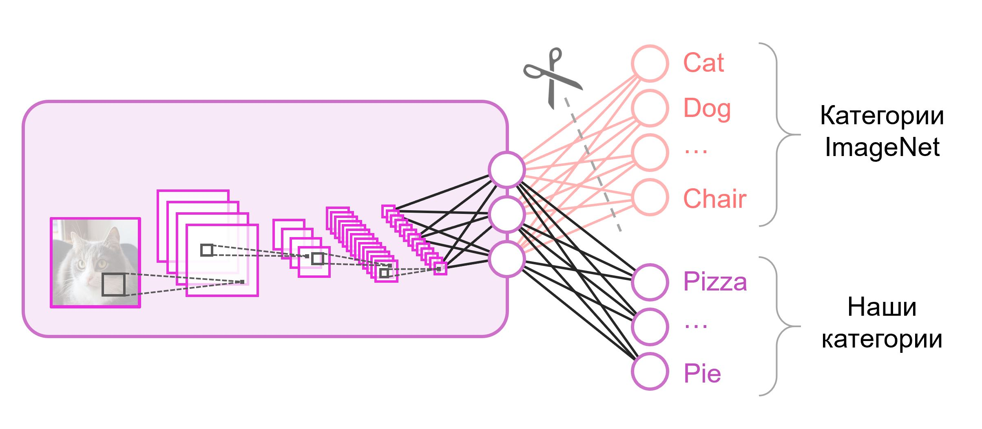
2. Подготовка и предварительная обработка набора данных
Обработка больших данных. Л1
2.3. Разметка
Способы разметки (окончание):
Передача обучения (обучение переносом).
Другой подход заключается в повторном использовании размеченных обучающих данных с помощью передачи обучения. Этот метод заключается в использовании знаний, полученных при решении аналогичных задач машинного обучения другими командами по науке о данных. Специалисту по данным необходимо определить, какие элементы исходного обучающего набора данных могут быть использованы для новой задачи моделирования. Применяется для обучения нейронных сетей — моделей, используемых для распознавания изображений или речи, сегментации изображений, моделирования движений человека и т. д.
Обучение переносом (transfer learning) – дообучение модели, ранее обученной на обобщенных данных, в том числе, за счет введения в нейросеть новых слоев и постепенной перестройки параметров нейронов (тонкая настройка - fine-tuning)
https://habr.com/ru/companies/binarydistrict/articles/428255/
Эффективное переиспользование ранее обученных моделей на данных
Роли: аналитик данных, специалист по данным, специалисты по предметной области, внешние участники
Инструменты: краудсорсинговые платформы маркировки, электронные таблицы

Slide 67
2. Подготовка и предварительная обработка набора данных
Обработка больших данных. Л1
2.4. Выборка данных
После сбора всей информации аналитик данных выбирает подгруппу данных для решения определенной проблемы. Например, если вы сохраняете географическое положение своих клиентов, вам не нужно добавлять их мобильные телефоны и номера банковских карт в набор данных. Но история покупок будет необходима. Выбранные данные включают атрибуты, которые необходимо учитывать при построении прогностической модели.
Специалист по данным, который обычно отвечает за предварительную обработку и преобразование данных, а также за построение и оценку моделей, также может быть назначен для выполнения задач по сбору и выбору данных в небольших командах по науке о данных.
Роли: аналитик данных, специалист по данным
Инструменты: электронные таблицы, MLaaS

Slide 68
2. Подготовка и предварительная обработка набора данных
Обработка больших данных. Л1
2.5. Предварительная обработка данных
Цель предварительной обработки — преобразовать необработанные данные в форму, подходящую для машинного обучения. Структурированные и чистые данные позволяют специалисту по данным получать более точные результаты из прикладной модели машинного обучения. Метод включает форматирование данных, очистку, анонимизацию и выборку.
Форматирование данных. Важность форматирования данных возрастает, когда данные получаются из разных источников разными людьми. Первой задачей специалиста по данным является стандартизация форматов записей. Специалист проверяет, одинаково ли записаны переменные, представляющие каждый атрибут. Примерами переменных являются названия продуктов и услуг, цены, форматы дат и адреса. Принцип согласованности данных также применяется к атрибутам, представленным числовыми диапазонами.
Роли: специалист по данным Инструменты: электронные таблицы, автоматизированные решения (Weka, Trim, Trifacta Wrangler, RapidMiner), MLaaS (Google Cloud AI, Amazon Machine Learning, Azure Machine Learning).

Slide 69
2. Подготовка и предварительная обработка набора данных
Обработка больших данных. Л1
2.5. Предварительная обработка данных (продолжение)
Очистка данных. Этот набор процедур позволяет удалять шум и устранять несоответствия в данных. Специалист по данным может заполнять отсутствующие данные с помощью методов импутации , например, заменяя отсутствующие значения средними атрибутами. Специалист также обнаруживает выбросы — наблюдения, которые значительно отклоняются от остального распределения. Если выброс указывает на ошибочные данные, специалист по данным удаляет или исправляет их, если это возможно. Этот этап также включает удаление неполных и бесполезных объектов данных.
Анонимизация данных. Иногда специалист по данным должен анонимизировать или исключить атрибуты, представляющие конфиденциальную информацию (например, при работе с данными здравоохранения и банковскими данными).
Выборка данных. Большие наборы данных требуют больше времени и вычислительной мощности для анализа. Если набор данных слишком большой, применение выборки данных — это выход. Специалист по данным использует эту технику для выбора меньшей, но репрезентативной выборки данных для более быстрого построения и запуска моделей и в то же время для получения точных результатов. Подробнее о подготовке данных на следующей странице, где подчеркивается важность релевантности данных задаче.
Роли: специалист по данным Инструменты: электронные таблицы, автоматизированные решения (Weka, Trim, Trifacta Wrangler, RapidMiner), MLaaS (Google Cloud AI, Amazon Machine Learning, Azure Machine Learning).

Slide 70
2. Подготовка и предварительная обработка набора данных
Обработка больших данных. Л1
2.5. Предварительная обработка данных (продолжение)
Есть хорошая история о плохих данных из Колумбийского университета. Проект в сфере здравоохранения был направлен на сокращение расходов на лечение пациентов с пневмонией. Он использовал машинное обучение (МО) для автоматической сортировки историй болезни пациентов, чтобы решить, у кого самый низкий риск смерти и кто должен принимать антибиотики дома, а у кого высокий риск смерти от пневмонии и он должен находиться в больнице. Команда использовала исторические данные из клиник, и алгоритм был точным.
Но было одно важное исключение. Одним из самых опасных состояний, которые могут сопровождать пневмонию, является астма, и врачи всегда отправляют астматиков в реанимацию, что приводит к минимальным показателям смертности у этих пациентов. Таким образом, отсутствие случаев смерти от астмы в данных заставило алгоритм предположить, что астма не так опасна во время пневмонии, и во всех случаях машина рекомендовала отправлять астматиков домой, в то время как у них был самый высокий риск осложнений от пневмонии.
МО сильно зависит от данных. Это самый важный аспект, который делает возможным обучение алгоритма и объясняет, почему машинное обучение стало таким популярным в последние годы. Но независимо от ваших реальных терабайт информации и опыта в области науки о данных, если вы не можете разобраться в записях данных, машина будет практически бесполезной или, возможно, даже вредной.
Дело в том, что все наборы данных имеют недостатки. Вот почему подготовка данных является таким важным шагом в процессе машинного обучения. В двух словах, подготовка данных представляет собой набор процедур, которые помогают сделать ваш набор данных более подходящим для машинного обучения. В более широком смысле, подготовка данных также включает в себя установление правильного механизма сбора данных. И эти процедуры занимают бОльшую часть времени, затрачиваемого на машинное обучение. Иногда проходят месяцы, прежде чем будет построен первый алгоритм!

Slide 71
2. Подготовка и предварительная обработка набора данных
Обработка больших данных. Л1
2.5. Предварительная обработка данных (продолжение)
Что такое качество данных? Параметры качества данных
Качество данных показывает, в какой степени данные соответствуют стандартам совершенства или ожиданиям пользователей. Высококачественные данные можно легко обрабатывать и интерпретировать для различных целей, таких как планирование, отчетность, принятие решений или выполнение операционной деятельности.
Мнения о том, какие характеристики делают данные качественными, могут различаться не только в разных отраслях, но и на уровне компании. Эксперты также предлагают различные комбинации аспектов и характеристик данных для оценки качества. Эти измеримые категории называются измерениями качества данных.
В 1996 году профессора Ричард Ванг и Дайан Стронг описали свою концептуальную структуру качества данных в книге Beyond Accuracy: What Data Quality Means to Data Consumers . Авторы исследования рассматривают четыре категории качества данных: внутреннее, контекстное, репрезентативное и доступность. Каждая категория включает несколько измерений.

Slide 72
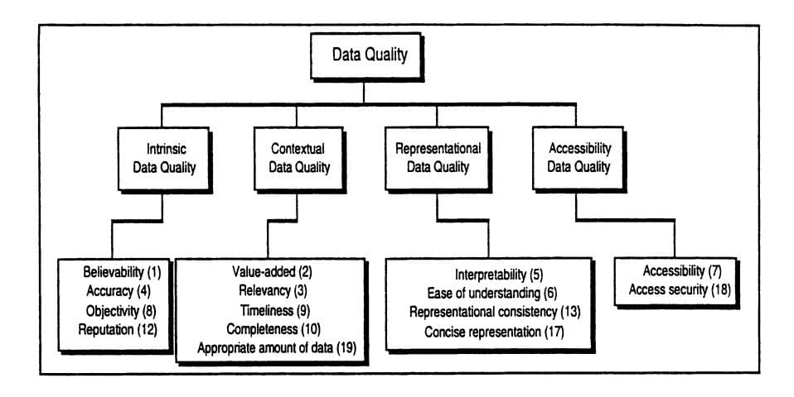
2. Подготовка и предварительная обработка набора данных
Обработка больших данных. Л1
2.5. Предварительная обработка данных (продолжение)
Что такое качество данных? Параметры качества данных
Система оценки качества данных (DQAF) Международного валютного фонда (МВФ) рассматривает пять измерений качества данных :
Целостность – статистические данные собираются, обрабатываются и распространяются на основе принципа объективности.
Методологическая обоснованность – статистические данные создаются с использованием принятых на международном уровне руководящих принципов, стандартов или передовой практики.
Точность и надежность – исходные данные, используемые для составления статистики, являются актуальными и получены в ходе комплексных программ сбора данных, учитывающих специфику страны.

Slide 73
2. Подготовка и предварительная обработка набора данных
Обработка больших данных. Л1
2.5. Предварительная обработка данных (продолжение)
Что такое качество данных? Параметры качества данных
Удобство обслуживания – статистика согласована в пределах набора данных, с течением времени и с основными наборами данных, а также пересматривается на регулярной основе. Периодичность и своевременность статистики соответствуют принятым на международном уровне стандартам распространения.
Доступность – данные и метаданные представлены в понятном виде, статистика актуальна и легкодоступна. Пользователи могут получить своевременную и компетентную помощь.

Slide 74
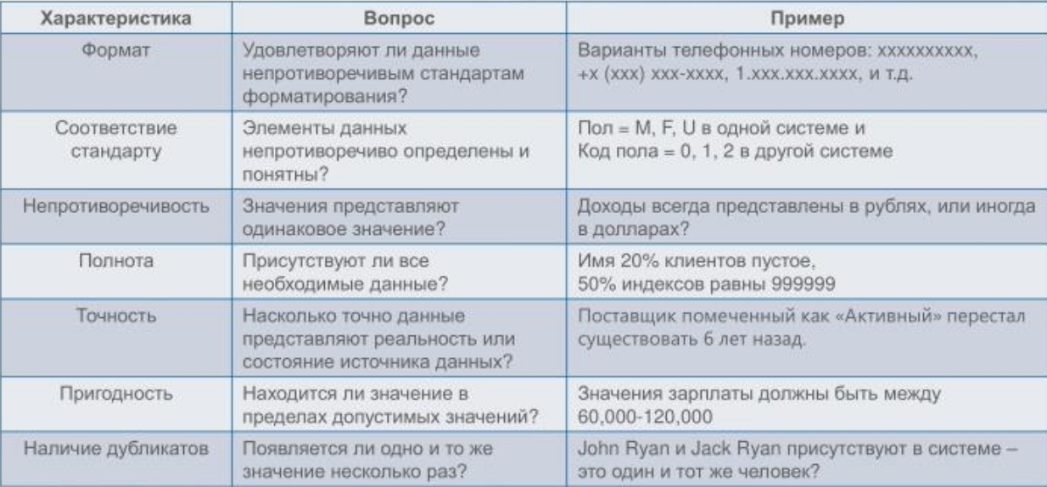
2. Подготовка и предварительная обработка набора данных
Обработка больших данных. Л1
2.5. Предварительная обработка данных (окончание)
Параметры качества данных

Slide 75
2. Подготовка и предварительная обработка набора данных
Обработка больших данных. Л1
2.6. Преобразование данных
На этом заключительном этапе предварительной обработки специалист по данным преобразует или консолидирует данные в форму, подходящую для обработки данных (создание алгоритмов для получения информации из данных) или машинного обучения. Данные могут быть преобразованы посредством масштабирования (нормализации), декомпозиции атрибутов и агрегации атрибутов. Этот этап также называется проектированием признаков.
Масштабирование. Данные могут иметь числовые атрибуты (признаки), которые охватывают разные диапазоны, например, миллиметры, метры и километры. Масштабирование заключается в преобразовании этих атрибутов таким образом, чтобы они имели одинаковый масштаб, например, от 0 до 1 или от 1 до 10 для наименьшего и наибольшего значения атрибута.
Разложение. Иногда поиск закономерностей в данных с признаками, представляющими сложные концепции, является более сложным. В этом случае можно применить метод разложения. Во время разложения специалист преобразует признаки более высокого уровня в признаки более низкого уровня. Другими словами, добавляются новые признаки, основанные на существующих. Разложение в основном используется при анализе временных рядов.

Slide 76
2. Подготовка и предварительная обработка набора данных
Обработка больших данных. Л1
2.6. Преобразование данных
Агрегация. В отличие от декомпозиции, агрегация направлена ​​на объединение нескольких признаков в признак, который представляет их все. Например, вы собрали основную информацию о своих клиентах и, в частности, об их возрасте. Чтобы разработать стратегию демографической сегментации, вам необходимо распределить их по возрастным категориям, таким как 16-20, 21-30, 31-40 и т. д. Вы используете агрегацию для создания крупномасштабных признаков на основе мелкомасштабных. Этот метод позволяет уменьшить размер набора данных без потери информации.
Подготовка данных с их дальнейшей предварительной обработкой — это постепенные и трудоемкие процессы. Выбор применяемых методов и количество итераций зависят от бизнес-задачи и, следовательно, от объема и качества данных, собранных для анализа.
Роли: специалист по обработке данных
Инструменты: электронные таблицы, автоматизированные решения (Weka, Trim, Trifacta Wrangler, RapidMiner), MLaaS (Google Cloud AI, Amazon Machine Learning, Azure Machine Learning)

Slide 77
3. Разделение набора данных
Обработка больших данных. Л1
Набор данных, используемый для машинного обучения, должен быть разделен на три подмножества — обучающий, тестовый и проверочный.
Обучающий набор. Специалист по данным использует обучающий набор для обучения модели и определения ее оптимальных параметров — параметров, которые она должна изучить на основе данных.
Тестовый набор. Тестовый набор необходим для оценки обученной модели и ее способности к обобщению. Последнее означает способность модели выявлять закономерности в новых невидимых данных после обучения на обучающих данных. Крайне важно использовать разные подмножества для обучения и тестирования, чтобы избежать переобучения модели, что является неспособностью к обобщению.
Валидационный набор. Целью проверочного набора является настройка гиперпараметров модели — структурных настроек более высокого уровня, которые нельзя напрямую узнать из данных. Эти настройки могут выражать, например, насколько сложна модель и насколько быстро она находит закономерности в данных.
Роли: специалист по обработке данных
Инструменты: R, Python

Slide 78
3. Разделение набора данных
Обработка больших данных. Л1
(продолжение)
Самые популярные комбинации обучающая / валидационная / тестовая выборки:
70/15/15 — универсальный вариант.
80/10/10 — когда данных много, модель простая.
60/20/20 — когда важна точность оценки, данных достаточно.
Роли: специалист по обработке данных, специалист по машинному обучению
Инструменты: R, Python

Slide 79
4. Моделирование
Обработка больших данных. Л1
После того, как специалист по данным предварительно обработал собранные данные и разделил их на три подмножества, он или она может приступить к обучению модели. Этот процесс подразумевает «кормление» алгоритма обучающими данными.
Наиболее распространены два стиля обучения модели — контролируемое и неконтролируемое обучение. Выбор каждого стиля зависит от того, нужно ли вам прогнозировать определенные атрибуты или группировать объекты данных по сходству.
Контролируемое обучение. Контролируемое обучение (с учителем) позволяет обрабатывать данные с целевыми атрибутами или размеченными данными. Эти атрибуты отображаются в исторических данных до начала обучения. С помощью контролируемого обучения специалист по данным может решать задачи классификации и регрессии.
Неконтролируемое обучение. Во время этого стиля обучения алгоритм анализирует немаркированные данные. Цель обучения модели — найти скрытые взаимосвязи между объектами данных и структурировать объекты по сходству или различиям. Неконтролируемое обучение (без учителя) направлено на решение таких задач, как кластеризация, изучение ассоциативных правил и снижение размерности. Например, его можно применять на этапе предварительной обработки данных для снижения сложности данных.
Роли: специалист по данным, специалист по МО.
Инструменты: R, Python, MLaaS (Google Cloud AI, Amazon Machine Learning, Azure Machine Learning), фреймворки машинного обучения (TensorFlow, Caffe, Torch, scikit-learn)

Slide 80
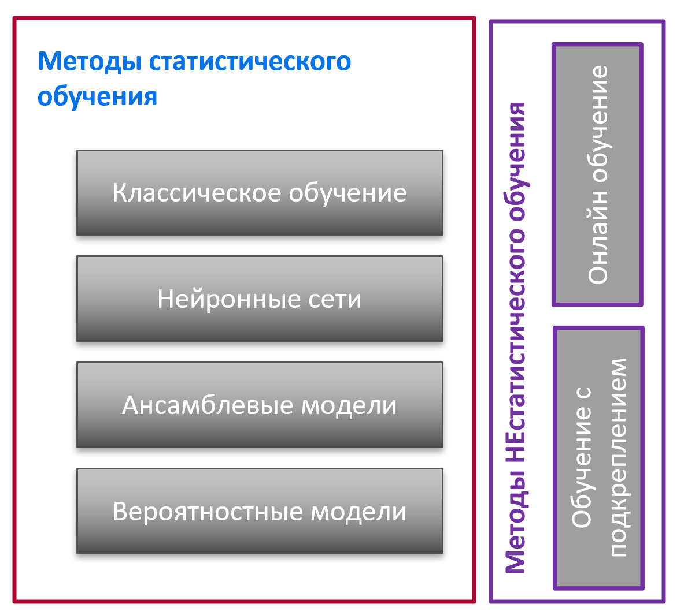
4. Моделирование
Обработка больших данных. Л1
Статистическое обучение – предполагает наличие устойчивой выборки из генеральной совокупности (один раз обучили – и дальше используем).
Нестатистическое обучение – нет источника данных с устойчивым распределением вероятностей (или нам об этом не известно).
Онлайн обучение - дообучение и предсказание на каждом шаге из-за нестабильности вероятностных свойств источника данных.
Обучение с подкреплением - нет обучающей выборки как таковой, но есть среда, с которой можно взаимодействовать и пошагово выяснять оптимальную стратегию.

Slide 81
5. Оценка и тестирование модели
Обработка больших данных. Л1
Цель этого шага — оптимизация параметров модели для достижения наилучшей производительности алгоритма.
Одним из наиболее эффективных методов оценки и настройки модели является перекрестная проверка.
Перекрестная проверка (cross-validation) — наиболее часто используемый метод настройки. Он подразумевает разделение обучающего набора данных на n равных непересекающихся частей (fold).
Исходный набор данных многократно разделяется на обучающую и проверочную (валидационную) части в разных комбинациях. Модель обучается на одной части, тестируется на другой, и процедура повторяется несколько раз. Итоговая оценка качества — средняя по всем повторениям. Это позволяет каждому объекту данных побывать в роли проверочного, что даёт более надёжную и стабильную оценку, чем однократное разделение на фиксированные выборки.

Slide 82
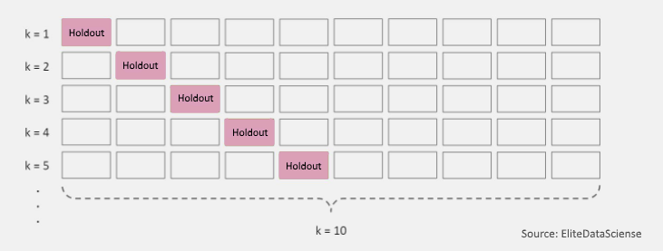
5. Оценка и тестирование модели
Обработка больших данных. Л1
cross-validation
Затем специалист по науке о данных тестирует модели с набором значений гиперпараметров, которые получили наилучшую оценку перекрестной проверки. Существуют различные метрики ошибок для оценки качества решения задач машинного обучения.
Роли: специалист по науке о данных
Инструменты: R, Python, MLaaS (Google Cloud AI, Amazon Machine Learning, Azure Machine Learning), фреймворки машинного обучения (TensorFlow, Caffe, Torch, scikit-learn)

Slide 83
5. Оценка и тестирование модели
Обработка больших данных. Л1
Улучшение прогнозов с помощью ансамблевых методов
Специалисты по данным в основном создают и обучают одну или несколько десятков моделей, чтобы иметь возможность выбрать оптимальную модель среди хорошо работающих. Модели обычно показывают разные уровни точности, поскольку они делают разные ошибки в новых точках данных. Существуют способы улучшить аналитические результаты. Методы ансамбля моделей позволяют достичь более точного прогноза, используя несколько наиболее эффективных моделей и объединяя их результаты. Точность обычно рассчитывается с помощью среднего и медианного выходов всех моделей в ансамбле. Среднее значение — это общее количество голосов, деленное на их количество. Медиана представляет собой средний балл для голосов, переупорядоченных в порядке размера.
Распространенными методами ансамбля являются стекинг, бэггинг и бустинг.
Стекинг. Этот подход, также известный как стековое обобщение, предполагает разработку метамодели или обучающегося алгоритма более высокого уровня путем объединения нескольких базовых моделей. Стекинг обычно используется для объединения моделей разных типов, в отличие от бэггинга и бустинга. Цель этого метода — уменьшить ошибку обобщения.

Slide 84
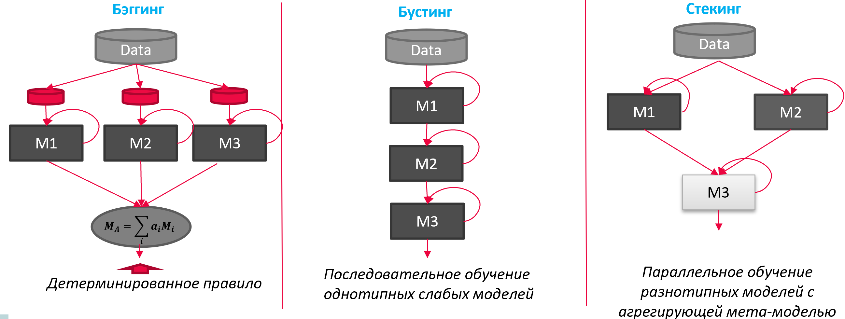
5. Оценка и тестирование модели
Обработка больших данных. Л1
Улучшение прогнозов с помощью ансамблевых методов
Бэггинг (бутстреп-агрегирование). Сначала обучающий набор данных разбивается на подмножества. Затем модели обучаются на каждом из этих подмножеств. После этого прогнозы объединяются с использованием среднего или большинства голосов. Бэггинг помогает уменьшить ошибку дисперсии и избежать переобучения модели.
Бустинг. Это последовательный метод ансамблирования моделей. Согласно этой методике, работа делится на два этапа. Специалист по данным сначала использует подмножества исходного набора данных для разработки нескольких моделей со средней производительностью, а затем объединяет их для повышения их производительности с использованием большинства голосов. Каждая модель обучается на подмножестве, полученном из производительности предыдущей модели, и концентрируется на неправильно классифицированных записях.
Может быть развернута модель, которая наиболее точно предсказывает значения результатов в тестовых данных.
Роли: специалист по науке о данных
Инструменты: R, Python, MLaaS (Google Cloud AI, Amazon Machine Learning, Azure Machine Learning), фреймворки машинного обучения (TensorFlow, Caffe, Torch, scikit-learn)

Slide 85
6. Развертывание
Обработка больших данных. Л1
Этап развертывания модели охватывает ввод модели в эксплуатацию.
После того, как специалист по данным выбрал надежную модель и указал требования к ее производительности, он или она делегирует ее развертывание инженеру по данным или администратору баз данных . Распределение ролей зависит от структуры вашей организации и объема хранимых данных.
Инженер по данным внедряет, тестирует и поддерживает инфраструктурные компоненты для надлежащего сбора, хранения и доступности данных. Помимо работы с большими данными, создания и поддержки хранилища данных, инженер по данным принимает участие в развертывании модели. Для этого специалист переводит окончательную модель с языков программирования высокого уровня (например, Python и R) на языки низкого уровня, такие как C/C++ и Java. Различие между двумя типами языков заключается в уровне их абстракции по отношению к оборудованию. Таким образом, модель, написанная на языке низкого уровня или на родном языке компьютера, лучше интегрируется с производственной средой.
После перевода модели на соответствующий язык инженер по данным может измерить ее производительность с помощью A/B-тестирования. Тестирование может показать, как количество клиентов, взаимодействующих с моделью, используемой для персонализированной рекомендации, например, коррелирует с бизнес-целью.
Когда дело доходит до хранения и использования меньшего объема данных, администратор базы данных запускает модель в производство.

Slide 86
6. Развертывание
Обработка больших данных. Л1
Рабочий процесс развертывания зависит от бизнес-инфраструктуры и проблемы, которую вы хотите решить. Прогностическая модель может быть ядром новой автономной программы или может быть включена в существующее программное обеспечение.
Производственная реализация модели также зависит от того, выполнила ли ваша команда по науке о данных вышеупомянутые этапы (подготовка и предварительная обработка набора данных, моделирование) вручную с использованием внутренней ИТ-инфраструктуры или автоматически с помощью одного из продуктов машинного обучения как услуги.
Машинное обучение как услуга — это автоматизированная или полуавтоматическая облачная платформа с инструментами для предварительной обработки данных, обучения модели, тестирования и развертывания, а также прогнозирования. Три известных зарубежных MLaaS — это Google Cloud AI, Amazon Machine Learning и Azure Machine Learning от Microsoft, из отечественных Yandex Cloud. Службы машинного обучения различаются по количеству предоставляемых задач, связанных с машинным обучением, что, в свою очередь, зависит от уровня автоматизации этих служб.
Развертывание на платформах MLaaS автоматизировано. Например, результаты прогнозов могут быть связаны с внутренними или другими облачными корпоративными инфраструктурами через REST API . Также следует подумать о том, как вам нужно получать аналитические результаты: в режиме реального времени или через заданные интервалы.

Slide 87
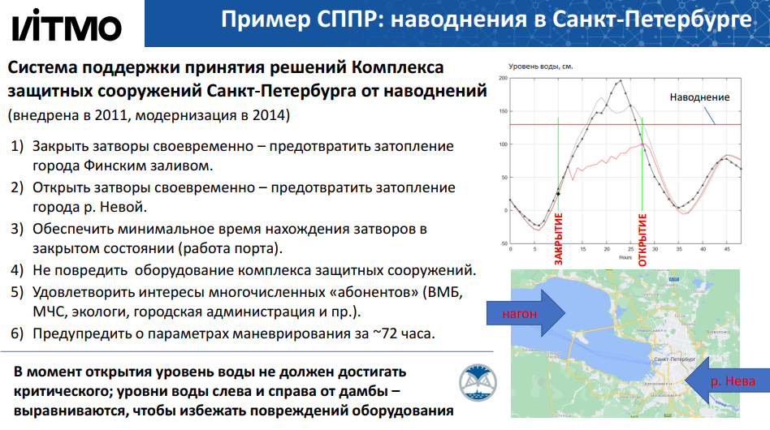
Пример
Обработка больших данных. Л1

Slide 88
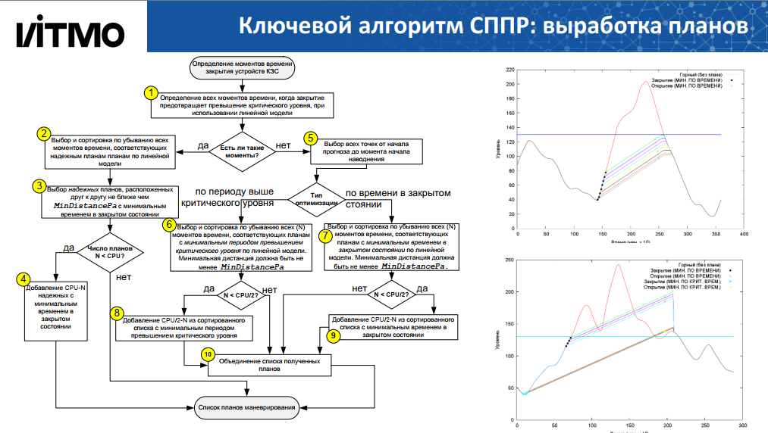
Пример
Обработка больших данных. Л1

Slide 89
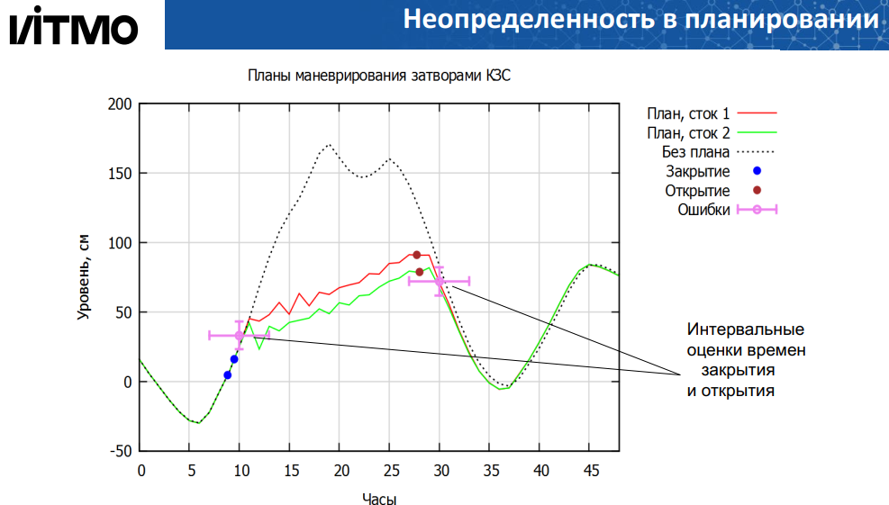
Пример
Обработка больших данных. Л1

Slide 90
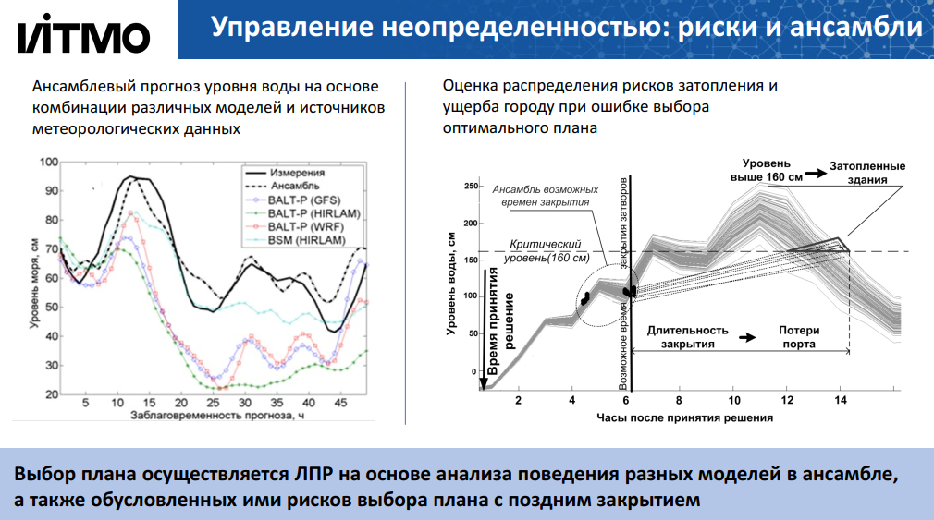
Пример
Обработка больших данных. Л1

Slide 91
Заключение
Обработка больших данных. Л1
Основа для создания ИИ – это данные. Но данные – не истина в последней инстанции, это лишь выборка из генеральной совокупности, извлеченная определенным способом, влияющим на их качество.
Данных никогда не бывает много. Но большие данные – это не всегда хорошо в силу их разнородности, пропусков и засорений. Но с ними нужно научиться работать, чтобы готовить из них датасеты.
Сила ИИ в том, что он умеет работать с неструктурированными данными (текстом, картинками, видео и пр.). Но чтобы построить модель ИИ, нужно все равно структурировать данные с помощью разметки.
Для обучения моделей ИИ можно использовать как реальные, так и синтетические данные. Но синтетике не всегда можно верить, хотя она очень удобна (ею даже можно дополнять малые выборки).
Машинное обучение решает задачи с учителем (регрессия и классификация) и без учителя (кластеризация, снижение размерности). Нужно уметь отличать задачи регрессии (сильная связь) от классификации(слабая связь).
Модели машинного обучения могут быть разные, но очень удобный конструктор – это нейросети самых разных архитектур, в том числе для задач глубокого обучения. Но не всегда нейросеть – лучшая модель на практике.
Если простыми моделями задача решается плохо, можно строить на них ансамбли (бэггинг, стэкинг, бустинг). В среднем ансамбли всегда работают лучше каждой из моделей, но иногда могут давать большие ошибки.
Если данных мало, но они приходят в процессе работы модели ИИ, можно использовать обучение с подкреплением. Но в реальной жизни новых данных ждать долго, потому такие модели обычно обучают на симуляторах.
Если ситуация все время меняется, то можно использовать онлайн (инкрементальное) обучение. Но только тогда, когда изменения – плавные и длительные, чтобы модель успела обучиться.
Если данных мало, можно использовать обучение переносом – вначале обучиться на общих данных по близким объектам, и только потом – настраиваться на конкретику. Это лучше, чем просто обучать на малых данных.
Автоматическое машинное обучение (AutoML) имитирует интеллект датасайнтиста. Это ИИ, который умеет строить ИИ. И те разработчики, кто не умеет пользоваться AutoML, скоро вымрут как класс.

Slide 92

Чего опасаться в Больших данных?
Обработка больших данных. Л1
Лучше понять и нацелить клиентов:
Чтобы лучше понять и нацелить клиентов, компании дополняют свои БД данными из социальных сетей, браузеров, данными датчиков и т.д., чтобы получить более полную картину о своих клиентах. Главной целью является создание прогнозных моделей. С помощью больших данных телекоммуникационные компании теперь могут лучше прогнозировать отток клиентов; розничные торговцы могут предсказывать, какие продукты будут продавать, а автомобильные страховые компании понять, насколько хорошо их клиенты на самом деле управляют автомобилем.
Notes:
Во-вторых, даже когда происходит развитие технологий, накопление данных осознание новых возможностей не происходит одномоментно. Появление термина большие данные связывают с публикацией в журнале Nature, но также известно и то, что ранее этот термин уже употреблялся. Тем не менее, правильнее говорить именно о 2008 году, т.к. статья констатировала некий общественный статус технологий и запустила массовый процесс осознания её возможностей. Однако только в 2011 году появляется отчёт компании МакКинзи, который очень сильно повлиял на популяризацию тренда. Таким образом, с публикацией данного отчёта общество перешло в фазу создания новых технологий для обработки Big Data (большие инвестиции в рынок технологий BigData) и одновременной подготовки кадров для этой новой отрасли: Data Engineer, Data Scientists, BD-analyst (нехватка 140 тыс. специалистов).

Slide 93
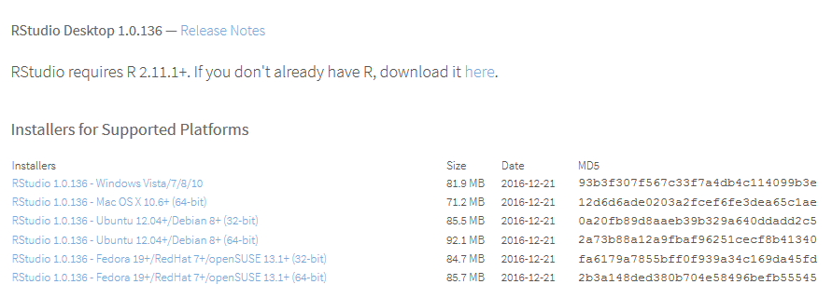


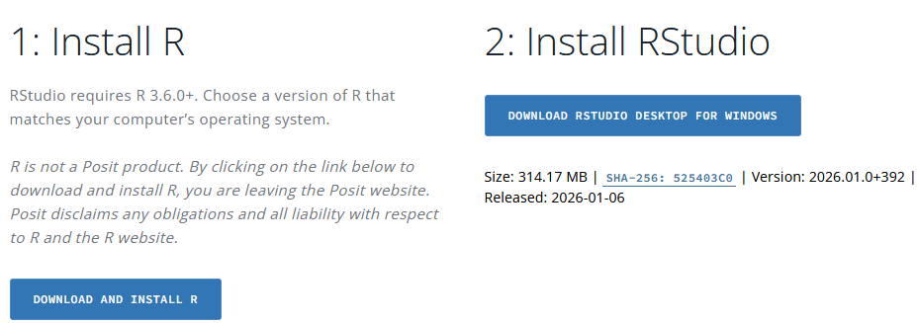
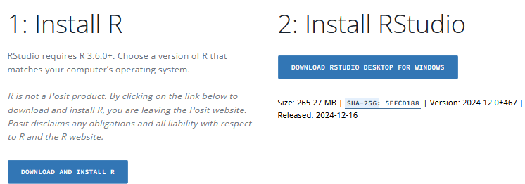
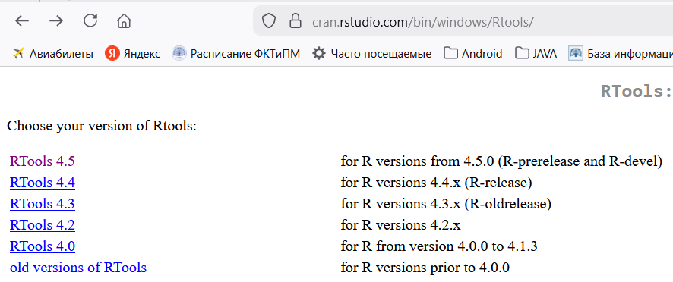
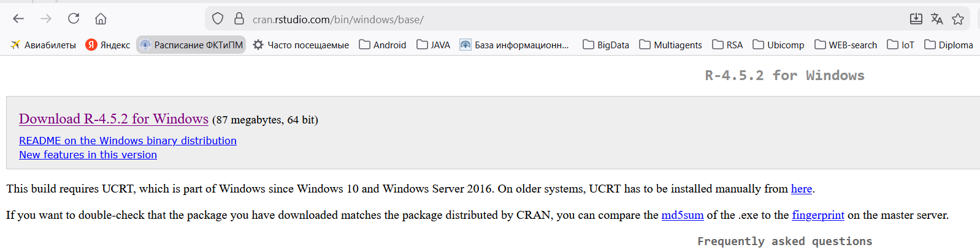
Нам понадобится
Обработка больших данных. Л1
https://www.rstudio.com/products/rstudio/download/
https://posit.co/download/rstudio-desktop/
https://cran.rstudio.com/bin/windows/Rtools/
https://cran.rstudio.com/bin/windows/base/

Slide 94




Нам понадобится
Обработка больших данных. Л1
Книга «R in a Nutshell» Джозефа Адлера
R не ниже версии 4.4.1 (установить до RStudio)
http://cran.r-project.org/bin/windows/base/
Среда исполнения RStudio http://www.rstudio.com/products/rstudio/download/
Язык R в задачах науки о данных. Импорт, подготовка, обработка, визуализация и моделирование данных (2017)
Авторы: Хэдли Уикем , Гарретт Гроулмунд
Марк Лутц. Изучаем Python, 4-е издание.
Python - msi http://pythonworld.ru/osnovy/skachat-python.html
Orange http://orange.biolab.si/download/
Notes:
В принципе Вы могли бы взять книгу R in a Nutshell, там всё достаточно ясно написано и изложение в этой лекции в целом укладывается в изложение книги.
Однако в режиме видеолекции вы можете лучше понять назначение языка и способы его использования. Это не отменяет необходимость практики программирования и я рекомендую Вам после прослушивания каждого фрагмента лекции, а также по ходу прослушивания проверять весь написанный в слайдах код, исполняя, модифицируя его и тестируя свои гипотезы в какой-нибудь подходящей среде исполнения. Мы будем использовать Rstudio – бесплатная IDE для написания программ на языке R.

Slide 95
Полезное чтение
Обработка больших данных. Л1
Обработка больших данных. Л1
http://www.osp.ru/os/articles/tag/BigData/
Билл Френкс. Укрощение больших данных.
http://bit.ly/CRUbigdata - доклад ЦРУ про большие задачи и большие данные
http://www.tadviser.ru/index.php - Большие данные (Big Data)
ML в облаке: как я попробовал Yandex DataSphere и почему его так непросто сравнить с Google Colab https://habr.com/ru/specials/565086/

Slide 96
Вопросы к экзамену
Обработка больших данных. Л1
Обработка больших данных. Л1
В каких областях деятельности используются большие данные, привести примеры.
Основные вызовы больших данных (4V, 8V).
Определение термина "большие данные", источники получения больших данных.
Данные, информация, знания – в чем отличия?
Перечислить стадии разработки систем МО.
Назовите характеристики качества данных.
Каким образом выполняется преобразование данных, почему нужна очистка данных?
Сколько данных лучше взять для обучения побольше или поменьше?
В каких пропорциях рекомендуют разделять данные перед обучением и на какие части?

Slide 97
Примерный график выполнения ЛР
№ | Тема |  | Срок выполнения | Сроки защиты
ЛР1 | «Введение в язык R» |  | 3-8 февраля | 10-15 февраля
ЛР2_1 ЛР2_2 | Способы подготовки и отображения данных в R Дескриптивный анализ данных в R |  | 10-15 февраля | 17-22 февраля
 | Вводная контрольная по R |  | 17-22 февраля
ЛР3 | Работа с графиками и диаграммами в R |  | 21-28 февраля | 3-7 марта
ЛР4 | Извлечение данных с WEB-страниц. Пакет rvest. |  | 3-7 марта | 10-15 марта
ЛР5.1 | Задачи кластеризации |  | 10-15 марта | 17-22 марта
ЛР5.2 | Байесовская классификация и деревья принятия решений на R |  | 17-22 марта | 24-29 марта
 | Контрольная работа 1-5 апреля
ЛР6 | Проверка статистических гипотез |  | 7-12 апреля | 14-19 апреля
ЛР7 | Корреляционный и регрессионный анализ данных |  | 14-19 апреля | 21-30 апреля
ЛР8 | Анализ данных на основе временных рядов или Apach Spark |  | 5-10 мая | 12-17 мая
ЛР9 | Элементарные способы работы с графами в R |  | 12-17 мая | 19-23 мая
Те, кто не отстают от графика имеют возможность получить экзамен – Автомат.
Для сдачи ЛР в пределах графика отводится еще +1 неделя, т.е. 2 недели с момента выдачи задания.

